Slide 1
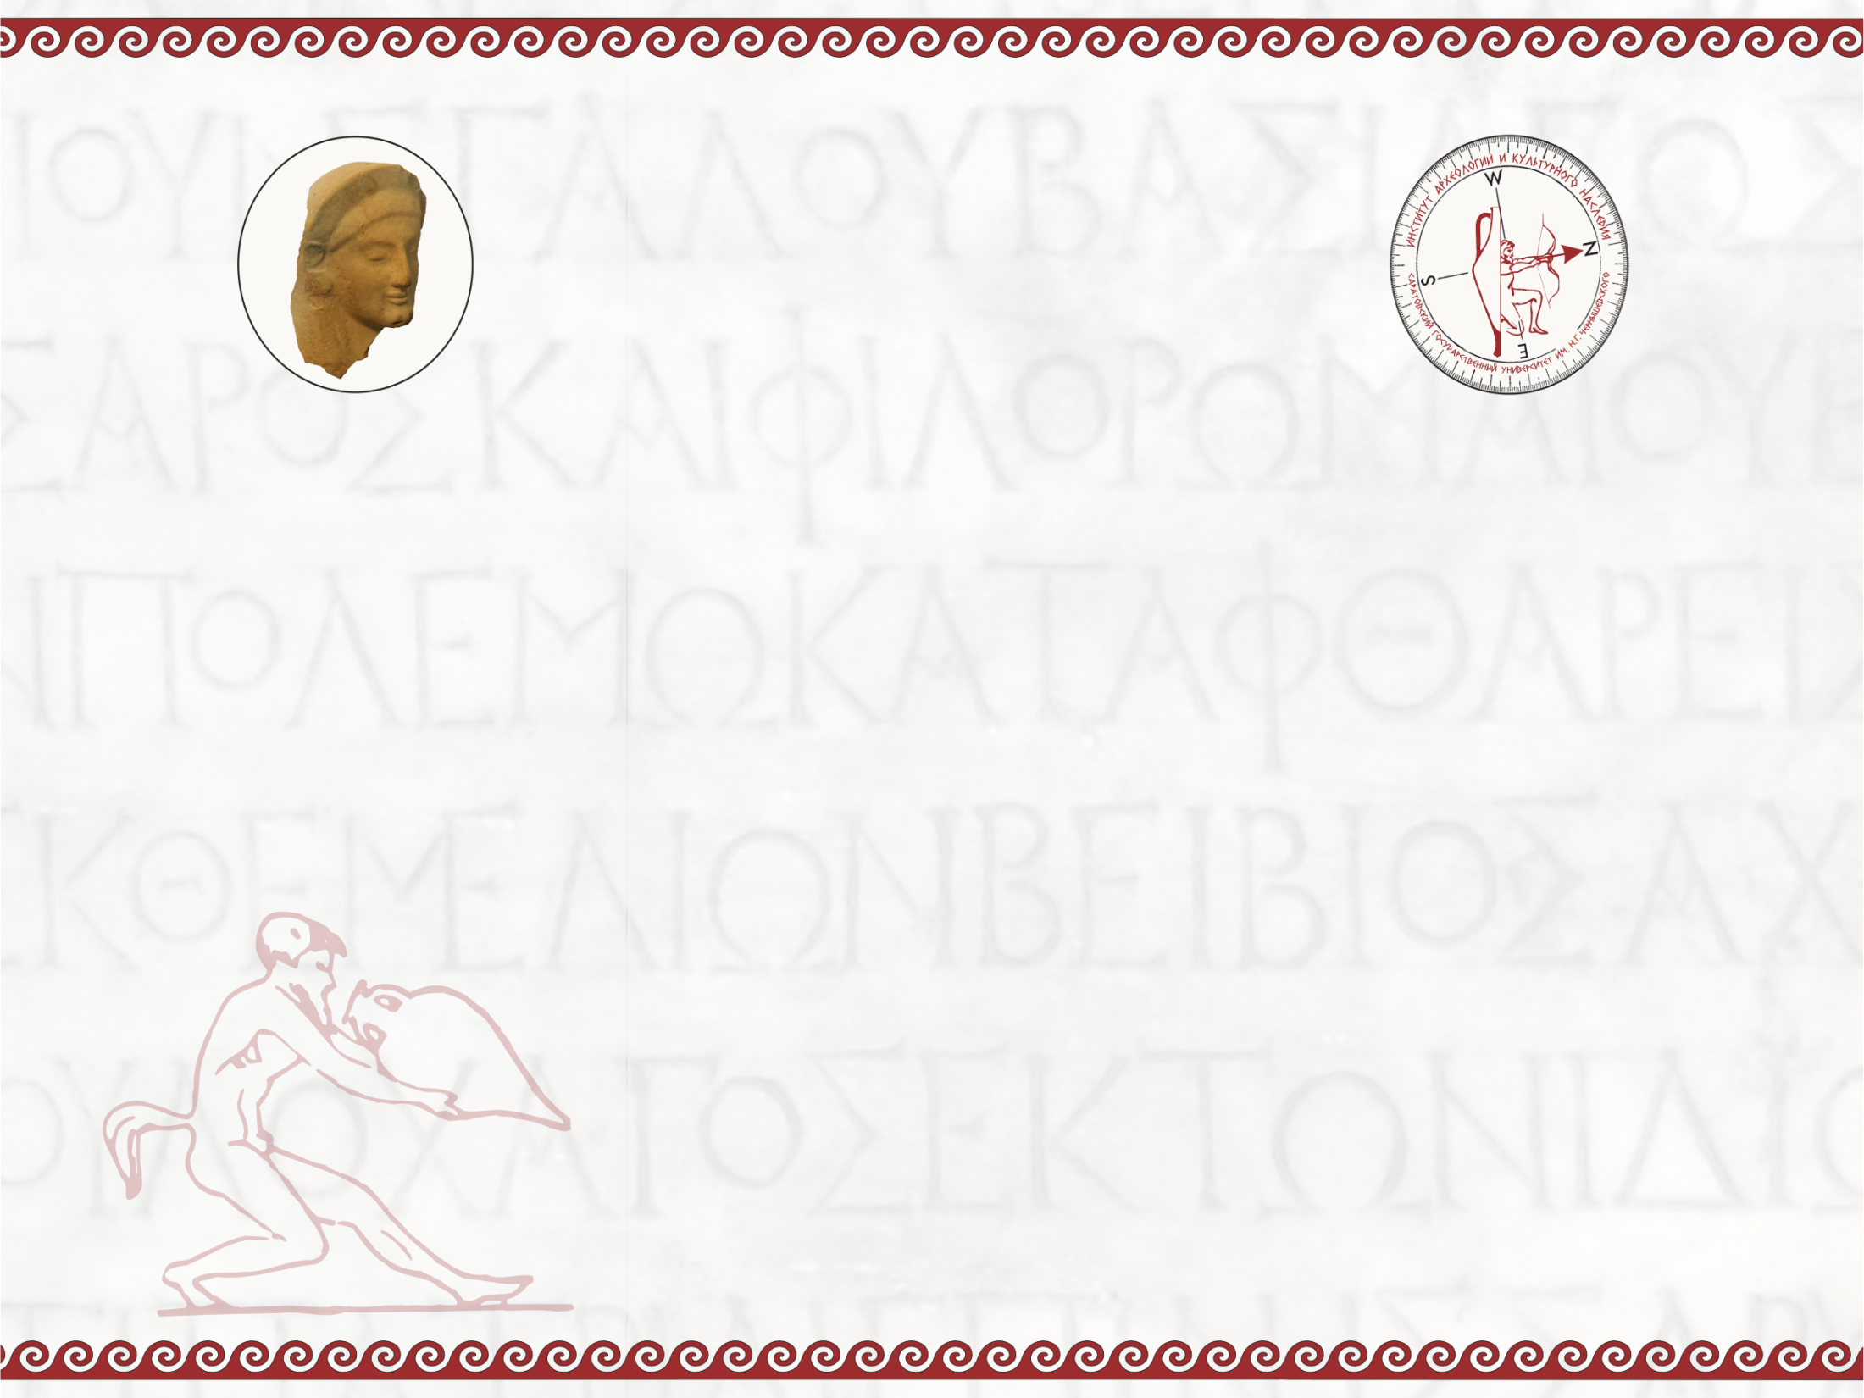
XX ВСЕРОССИЙСКАЯ НАУЧНАЯ
КОНФЕРЕНЦИЯ СТУДЕНТОВ,
АСПИРАНТОВ И МОЛОДЫХ УЧЕНЫХ, посвященная 90-летию кафедры истории древнего мира СГУ
«ANTIQVITAS IVVENTAE»
САРАТОВСКИЙ НАЦИОНАЛЬНЫЙ ИССЛЕДОВАТЕЛЬСКИЙ
ГОСУДАРСТВЕННЫЙ УНИВЕРСИТЕТ
ИМЕНИ Н.Г. ЧЕРНЫШЕВСКОГО
Кафедра истории древнего мира
К ЮБИЛЕЮ
КАФЕДРЫ ИСТОРИИ ДРЕВНЕГО МИРА

Slide 2

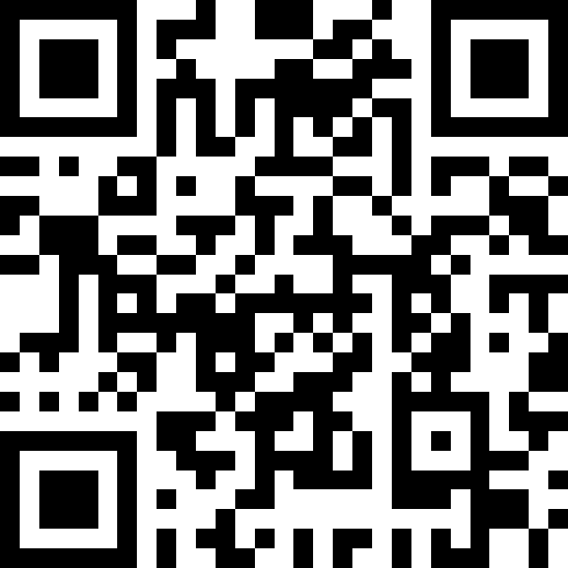
Штатный состав
заведующий кафедрой: профессор, д.и.н. Монахов Сергей Юрьевич
профессор, д.и.н. Кащеев Владимир Иванович
доцент, к.и.н. Ахиев Сергей Николаевич
доцент, к.и.н. Смыков Евгений Владимирович
доцент, к.и.н. Чурекова Наталия Борисовна
ассистент, магистр истории Долгова Татьяна Алексеевна
ассистент, магистр истории Растегаева Мария Николаевна

Slide 3
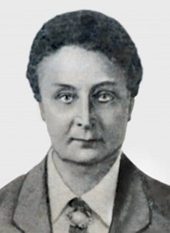
Софья Ивановна Протасова
(1878—1946)

Slide 4
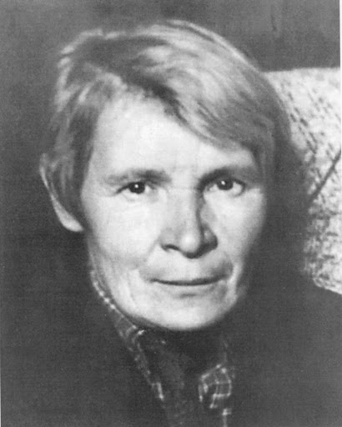
Мария Ефимовна Сергеенко
(1891–1987)

Slide 5
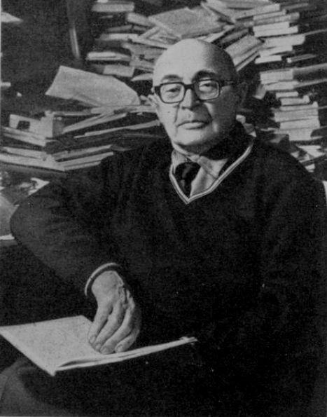
Аристид Иванович Доватур
(1897—1982)

Slide 6
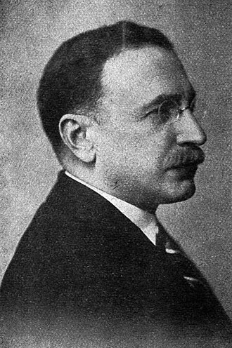
Франц Владимирович Баллод
(1882 – 1947)

Slide 7
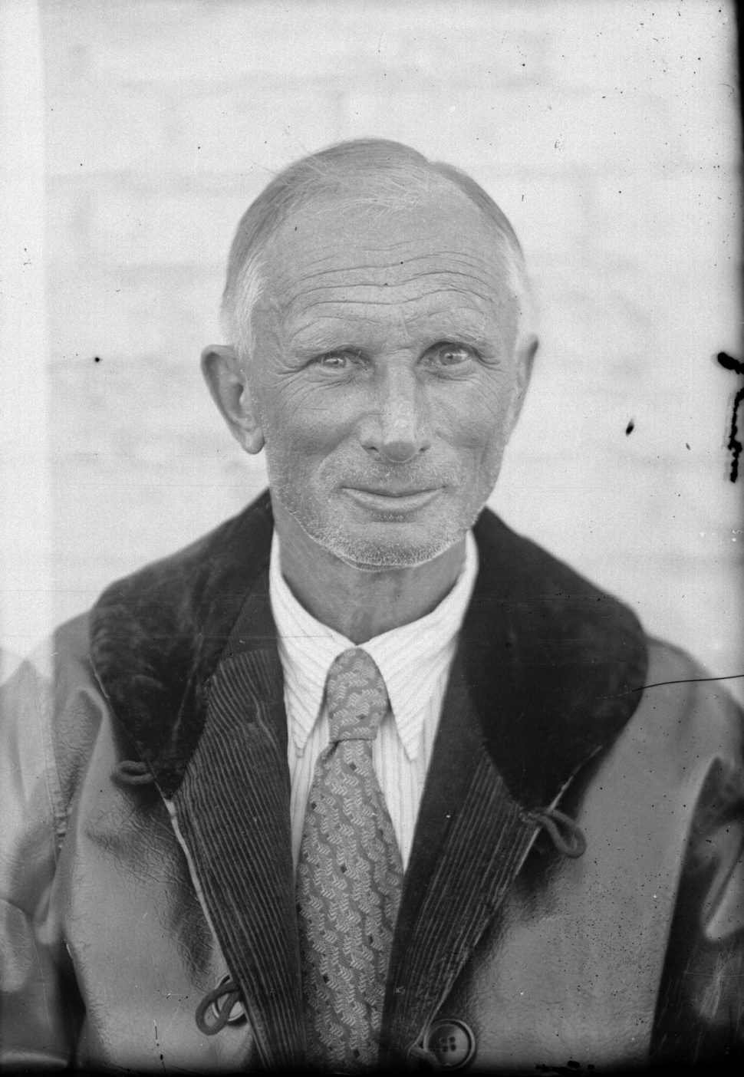
Алексей Степанович Башкиров
(1885—1963)

Slide 8
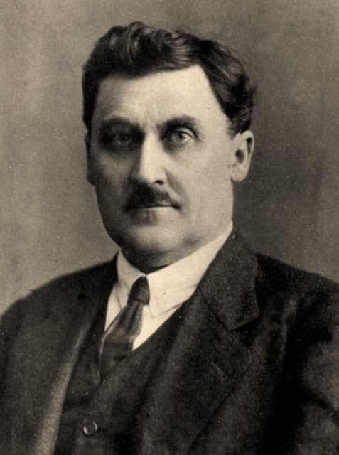
Павел Сергеевич Рыков
(1884—1942)

Slide 9
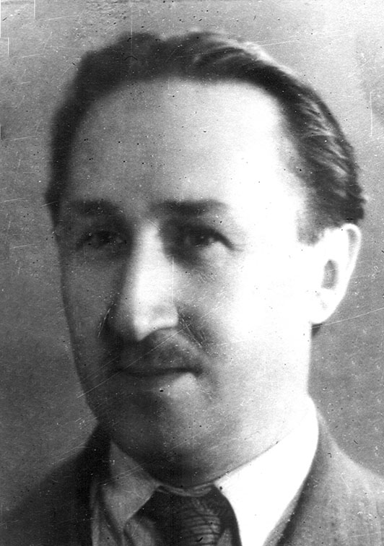
Иван Иванович Вейцковский
(1900-1977)

Slide 10
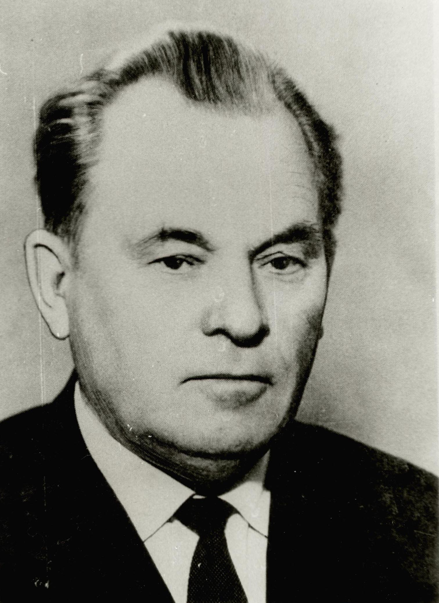
Иван Васильевич Синицын
(1900—1972)

Slide 11
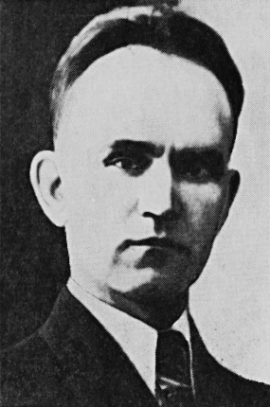
Эдуард Кришевич Путнынь
(1905 – 1976)

Slide 12
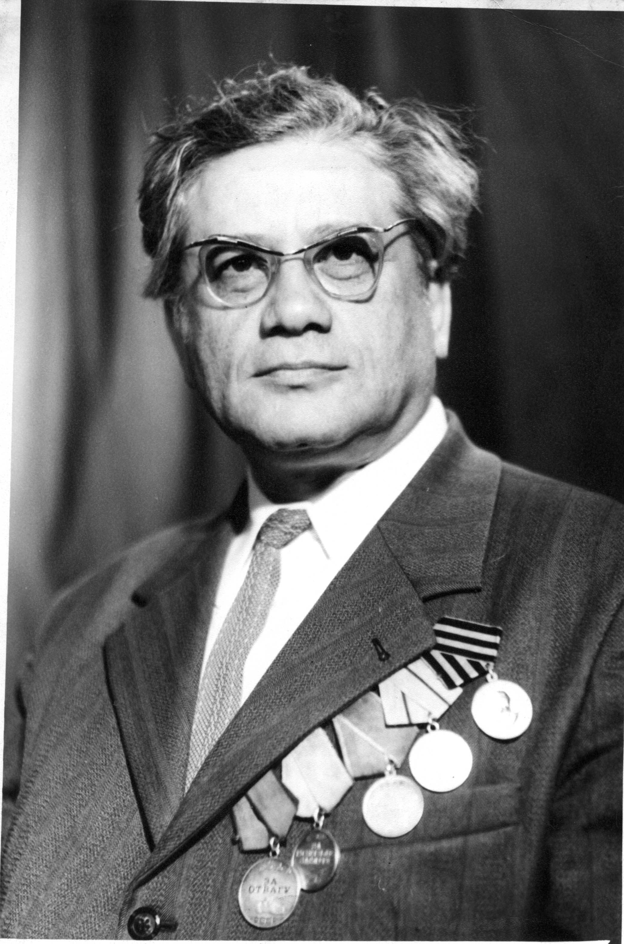
Владимир Григорьевич Борухович
(1920—2007)

Slide 13
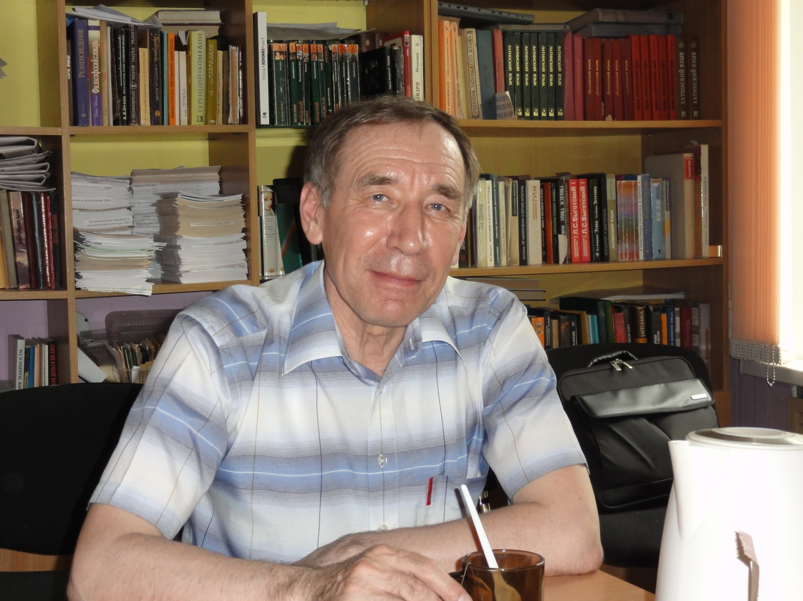
Виктор Николаевич Парфенов

Slide 14
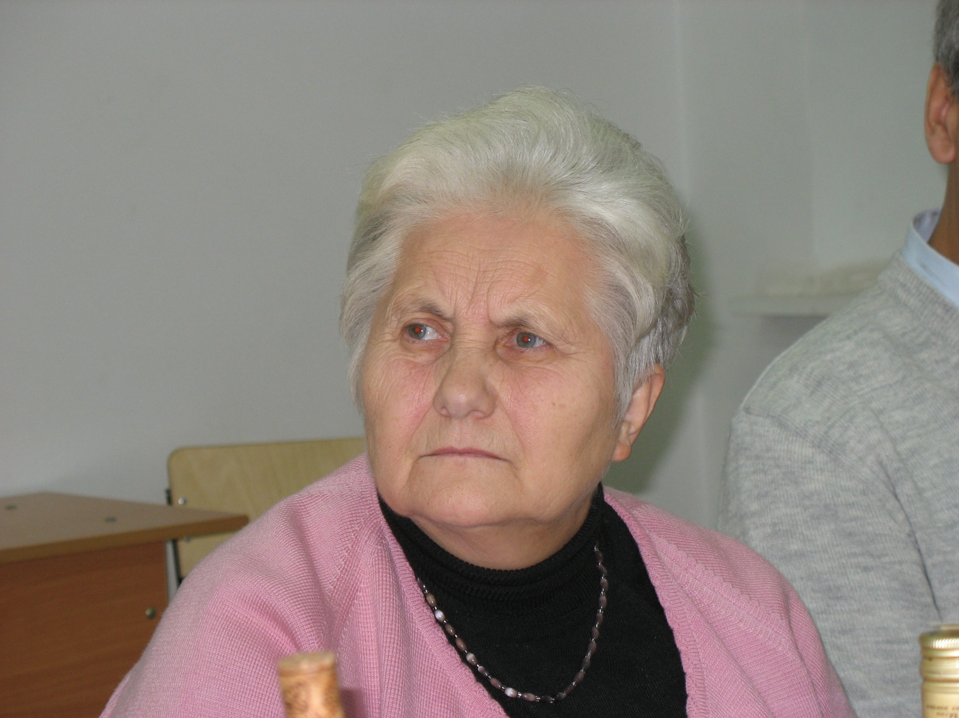
Таисия Павловна Кац
(1936—2013)

Slide 15
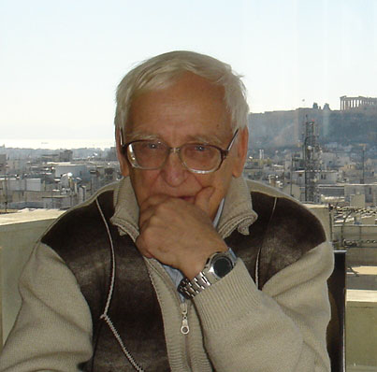
Владимир Иванович Кац
(1937—2023)

Slide 16
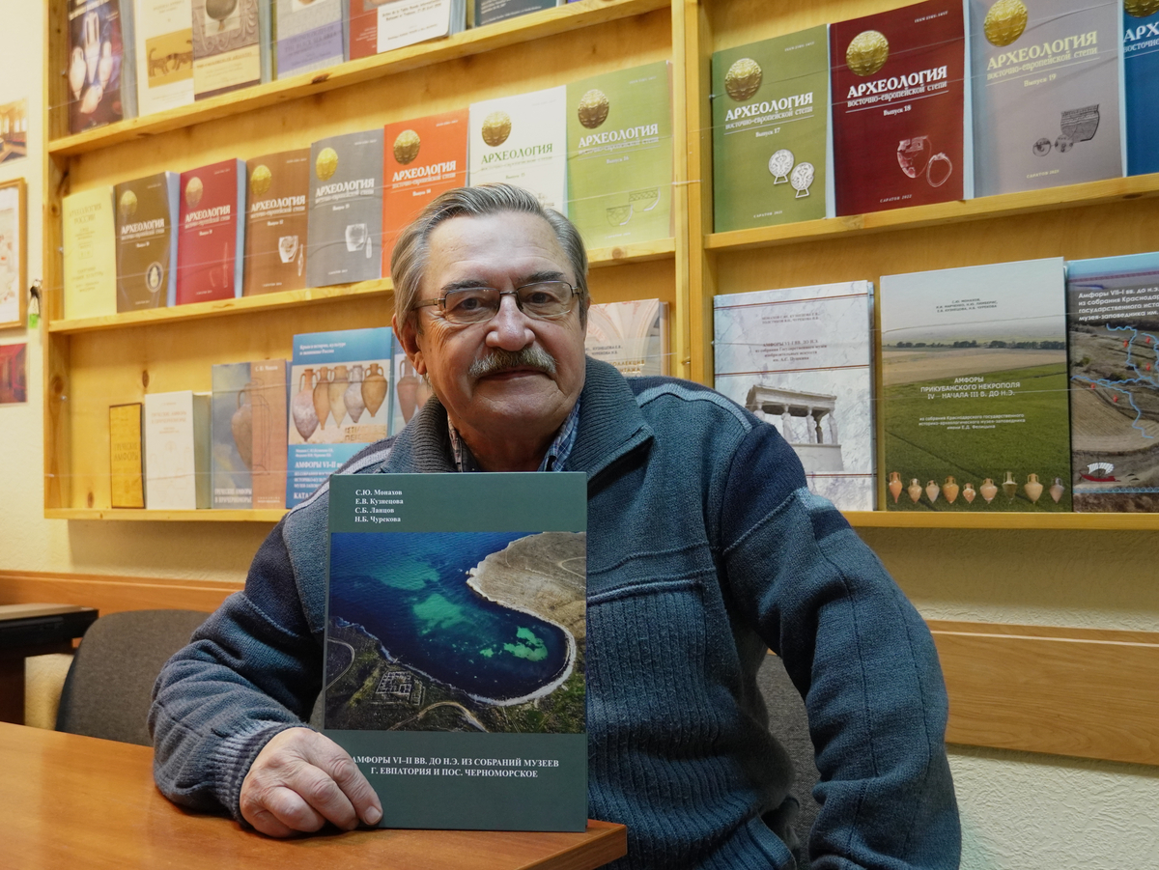
Сергей Юрьевич Монахов

Slide 17
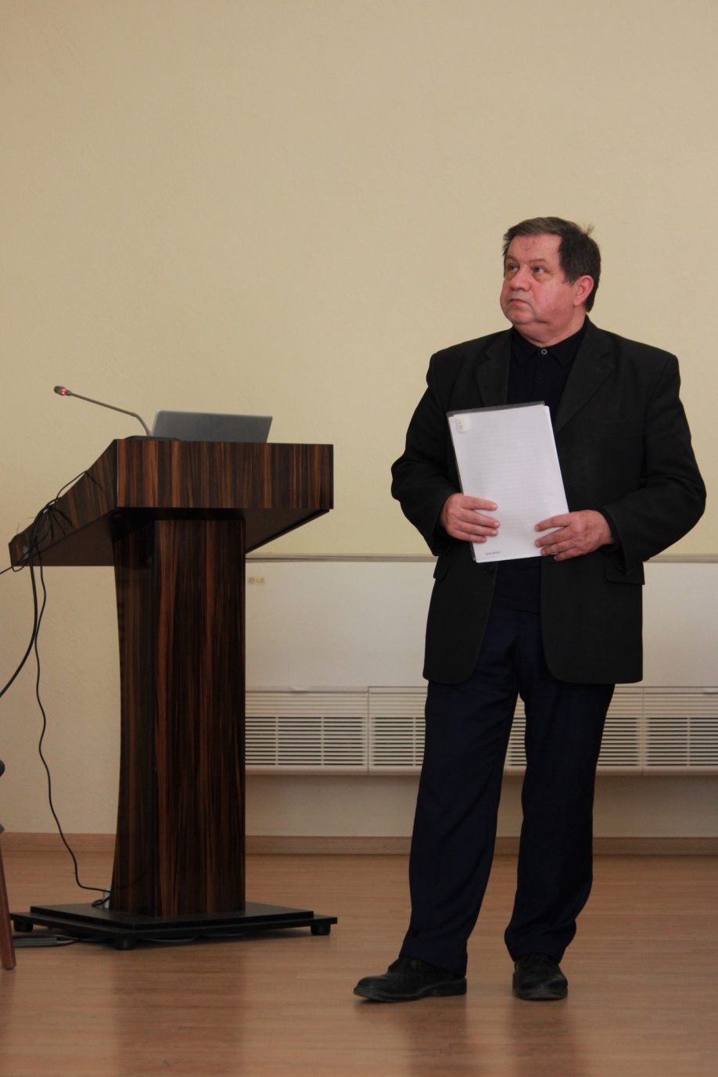
Владимир Иванович Кащеев

Slide 18
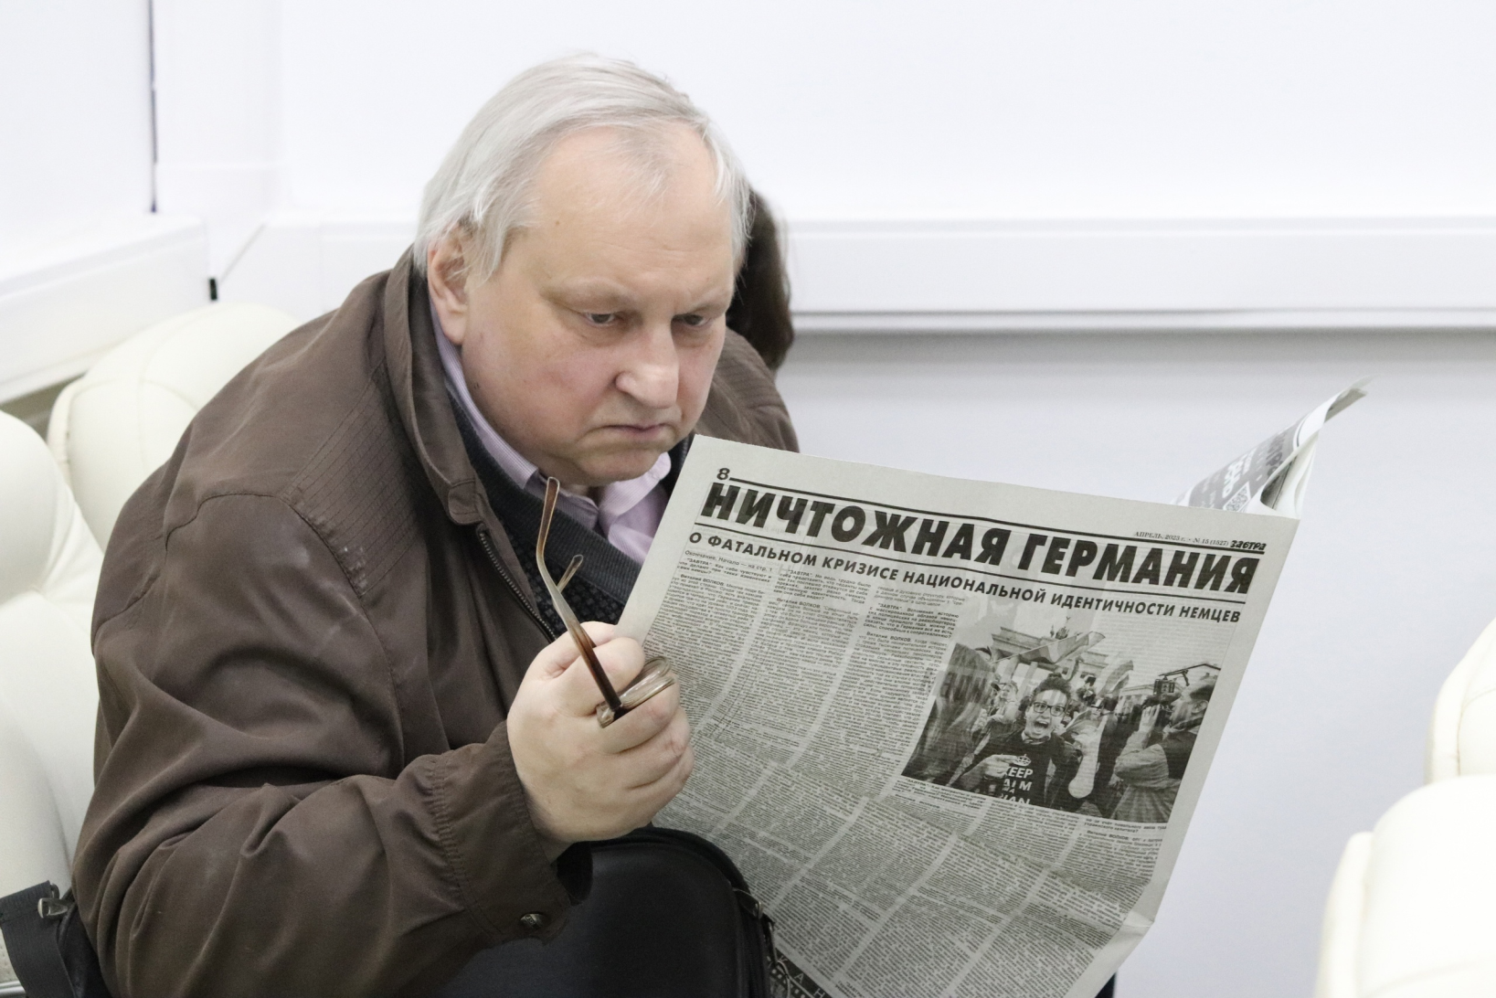
Евгений Владимирович Смыков

Slide 19
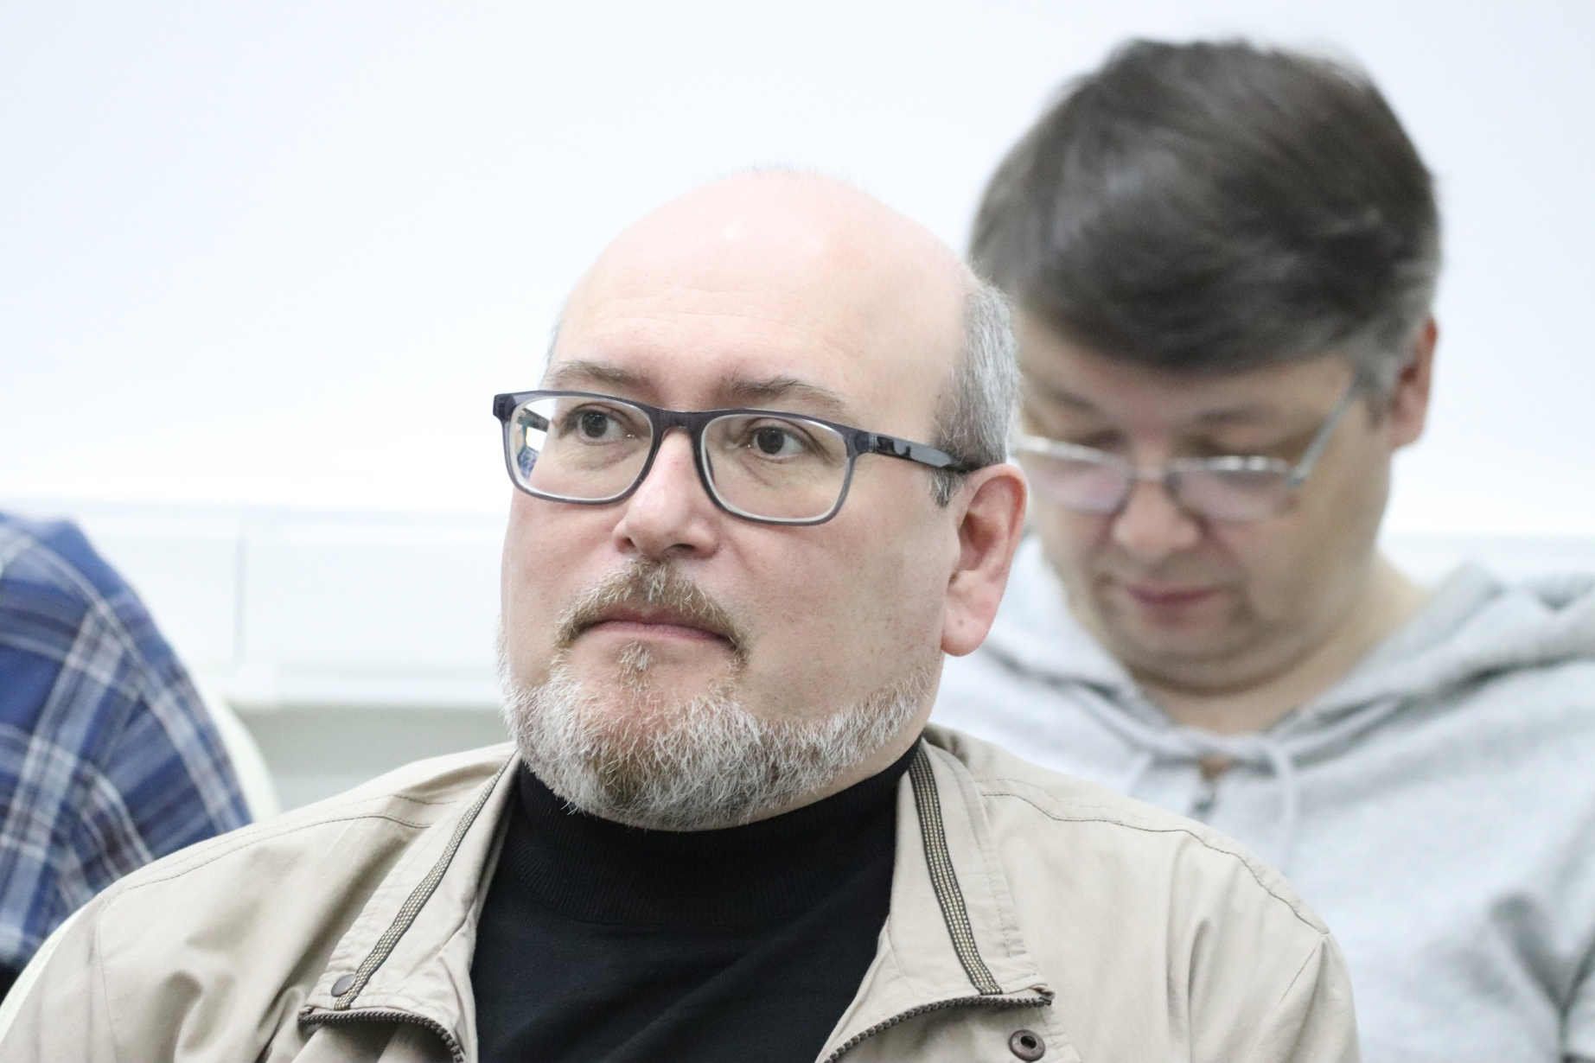
Сергей Николаевич Ахиев

Slide 20
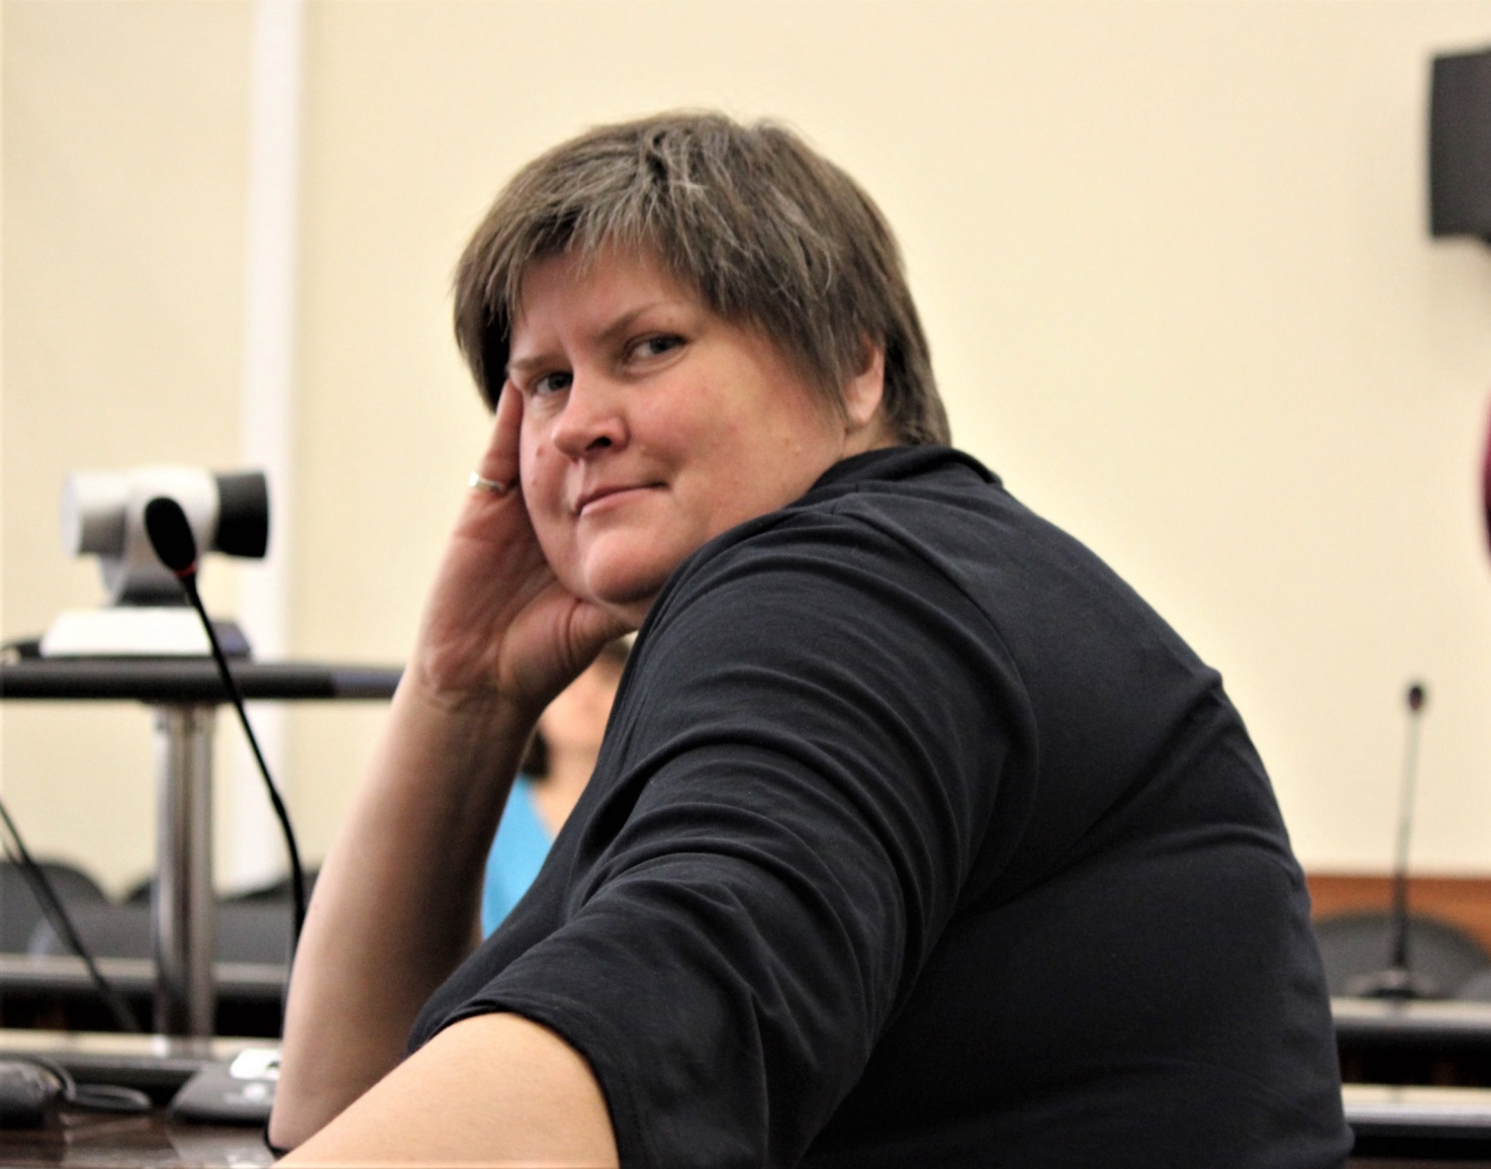
Наталия Борисовна Чурекова

Slide 21
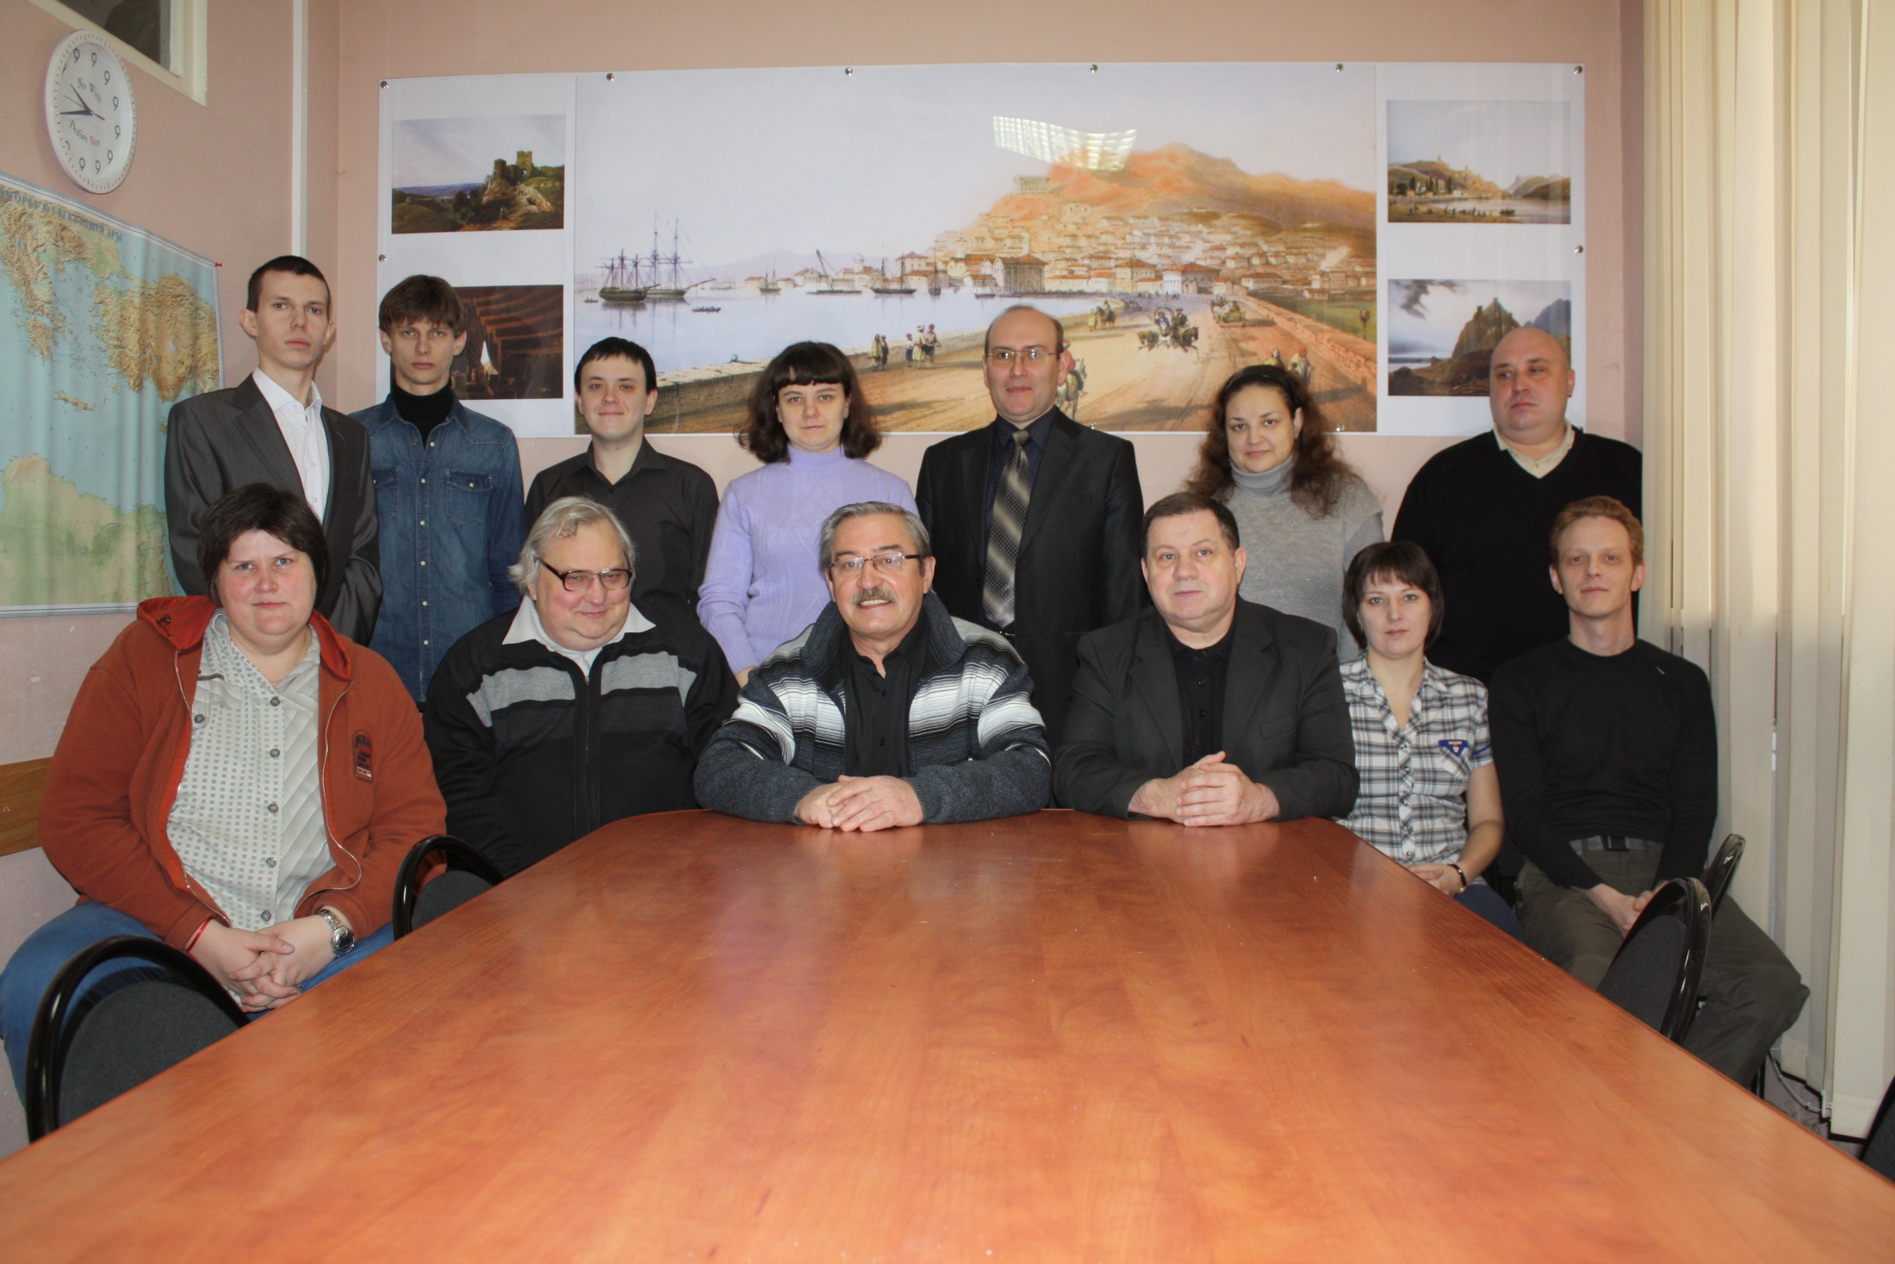
Кафедра истории древнего мира в 2016 г.

Slide 22



















Slide 23
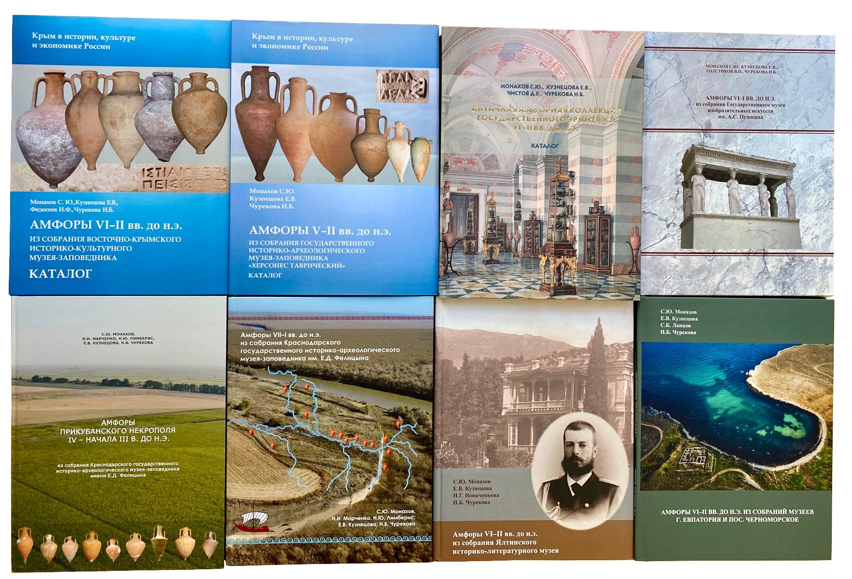
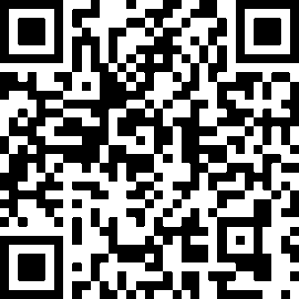

Slide 24
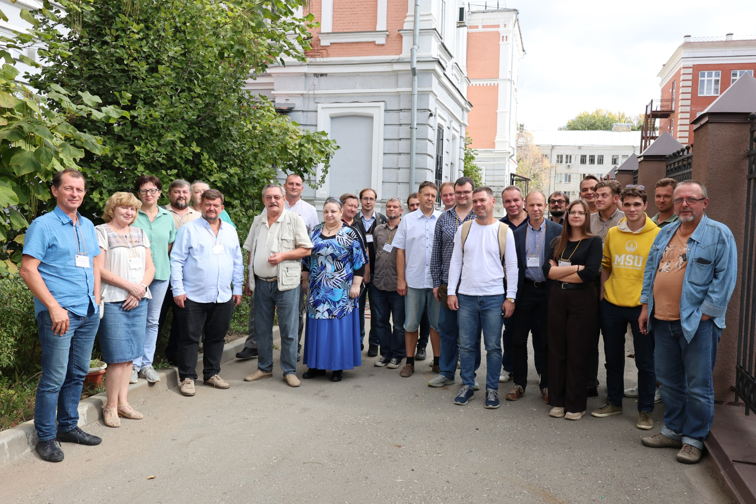
СЛОВО И АРТЕФАКТ 2024

Slide 25





















«Античный мир и археология»

Slide 26
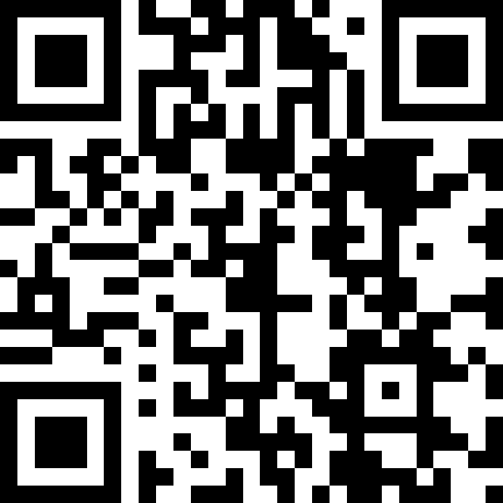
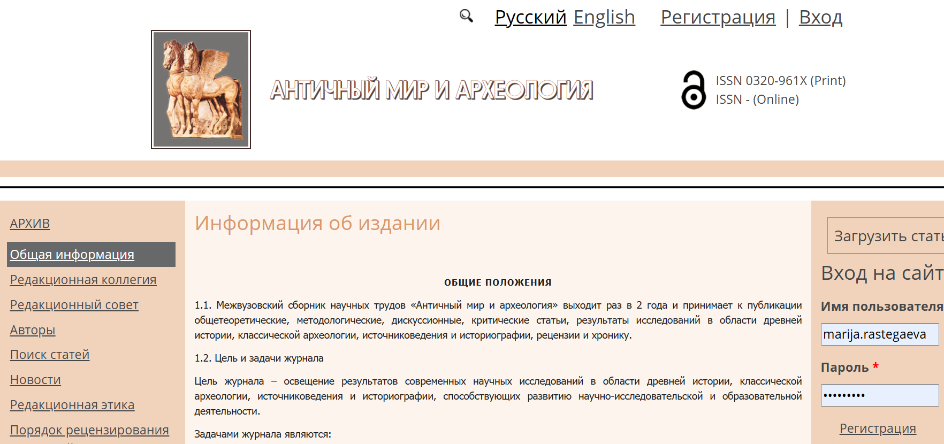
САЙТ ЖУРНАЛА
«АНТИЧНЫЙ МИР И АРХЕОЛОГИЯ»

Slide 27
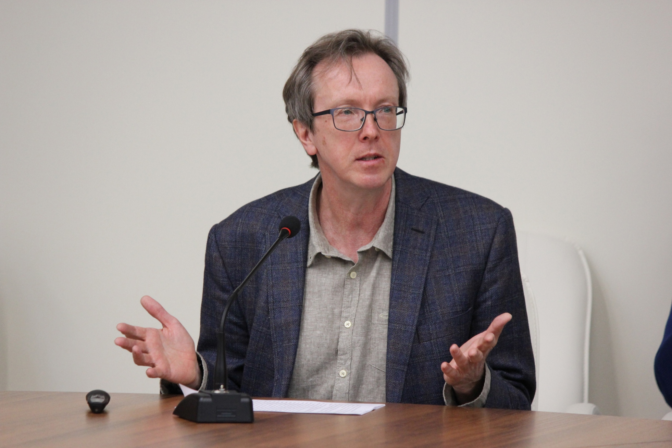
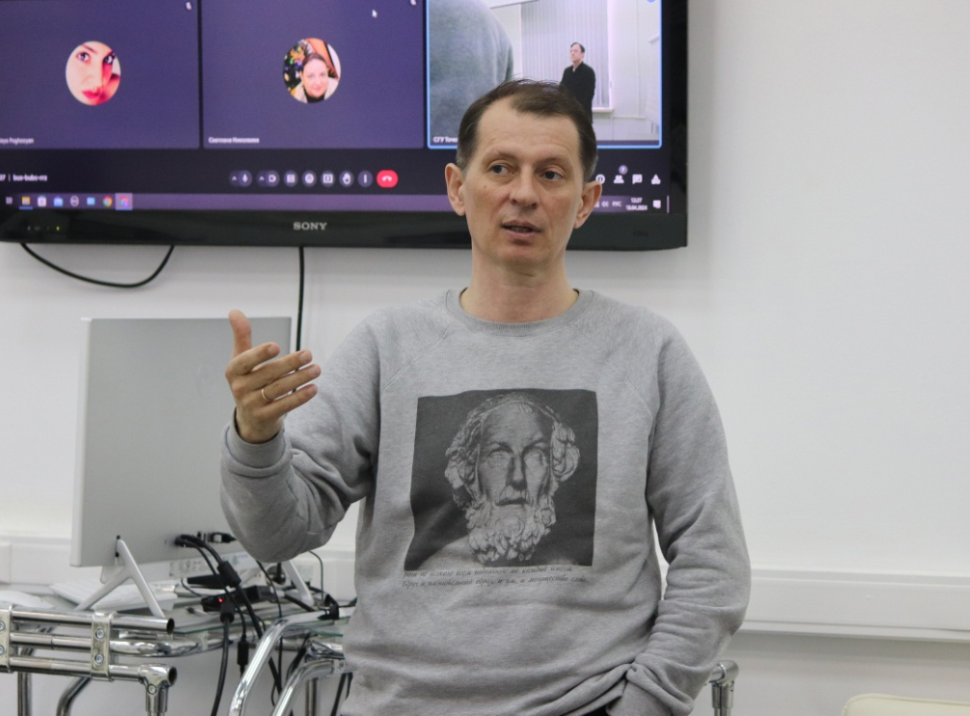
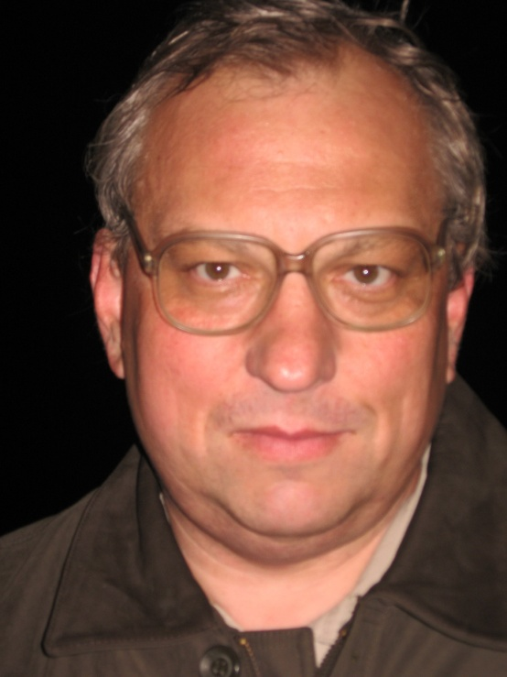
ANTIQVITAS IVVENTAE
А.В. Мосолкин
А.А. Синицын
Е.В. Смыков

Slide 28
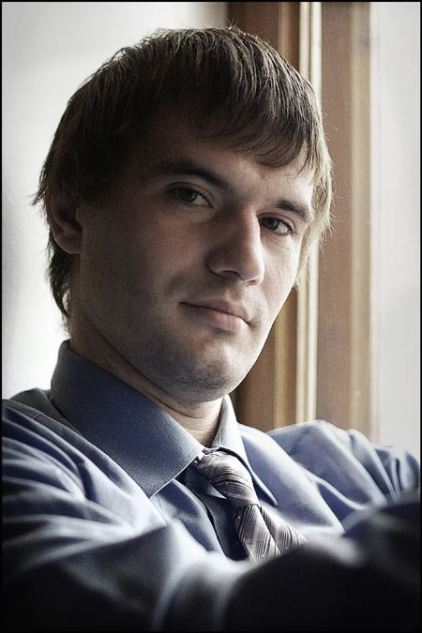
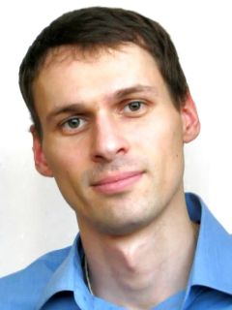
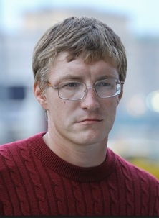
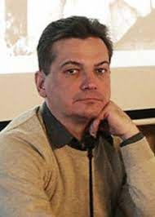
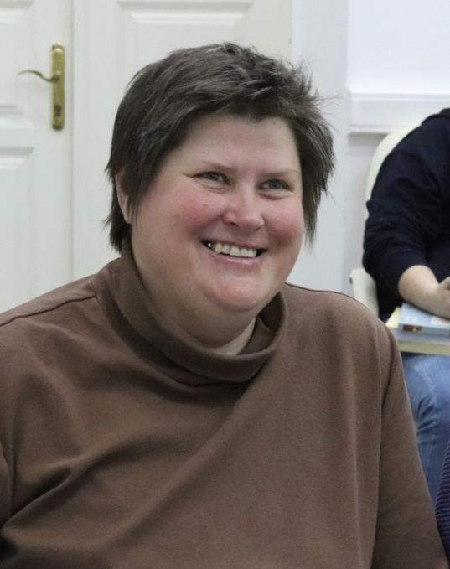
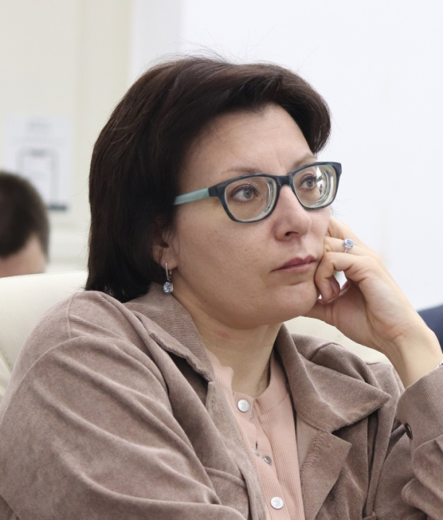
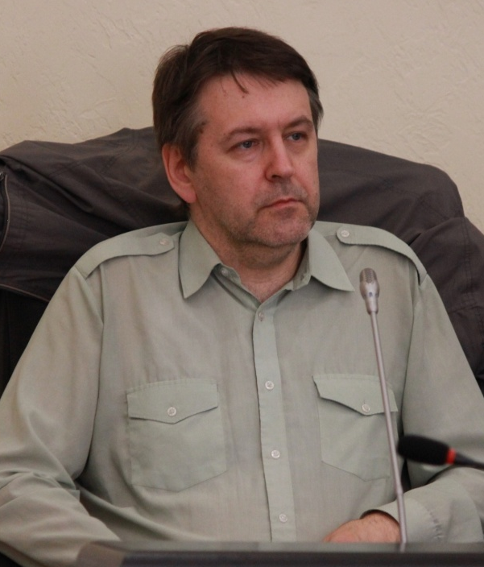
ANTIQVITAS IVVENTAE
А.А. Савинов
В.А. Леус
Л.В. Ланник
О.Л. Габелко
Н.Б. Чурекова
Е.В. Кузнецова
А.В. Короленков

Slide 29
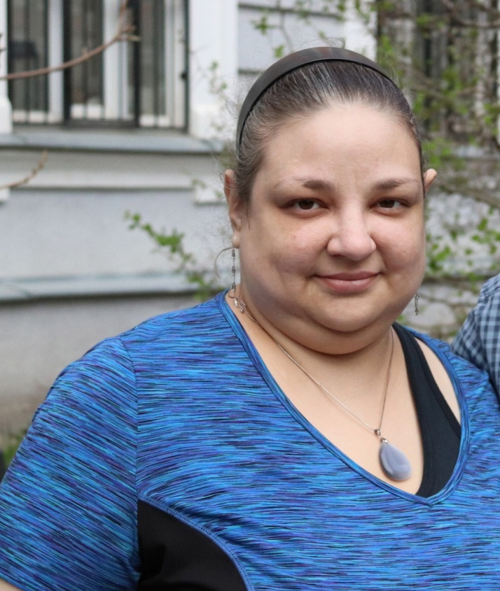
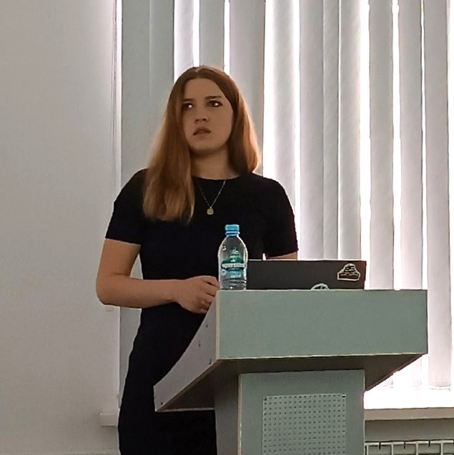
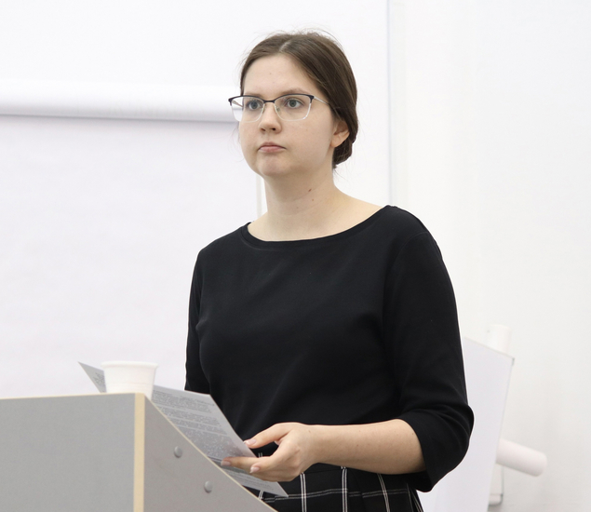
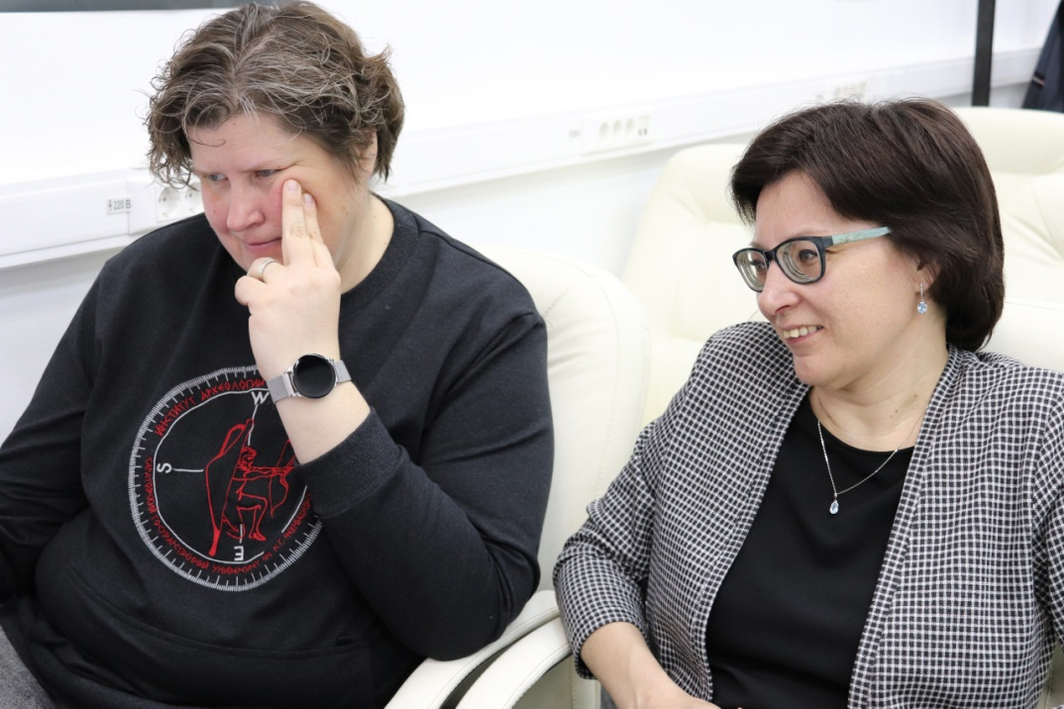
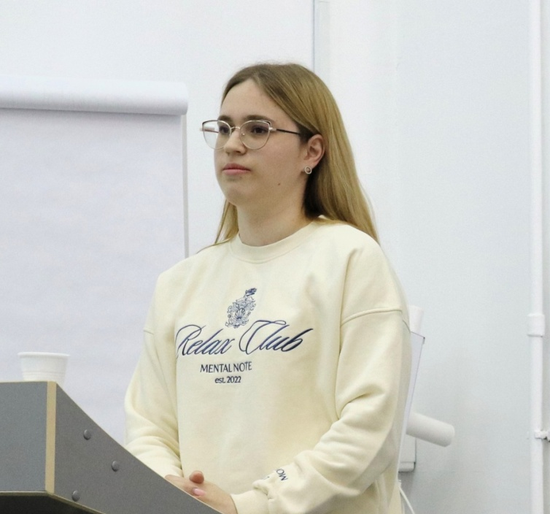
ANTIQVITAS IVVENTAE 2025
С.И. Николаева
М.Н. Растегаева
Т.А. Долгова
Н.Б. Чурекова
Е.В. Кузнецова
В.В. Лифанова

Slide 30

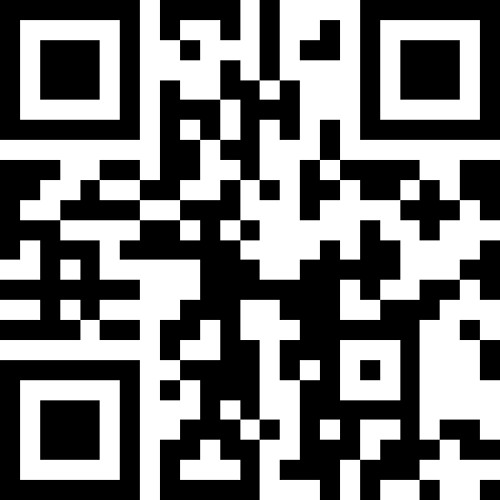

Slide 31
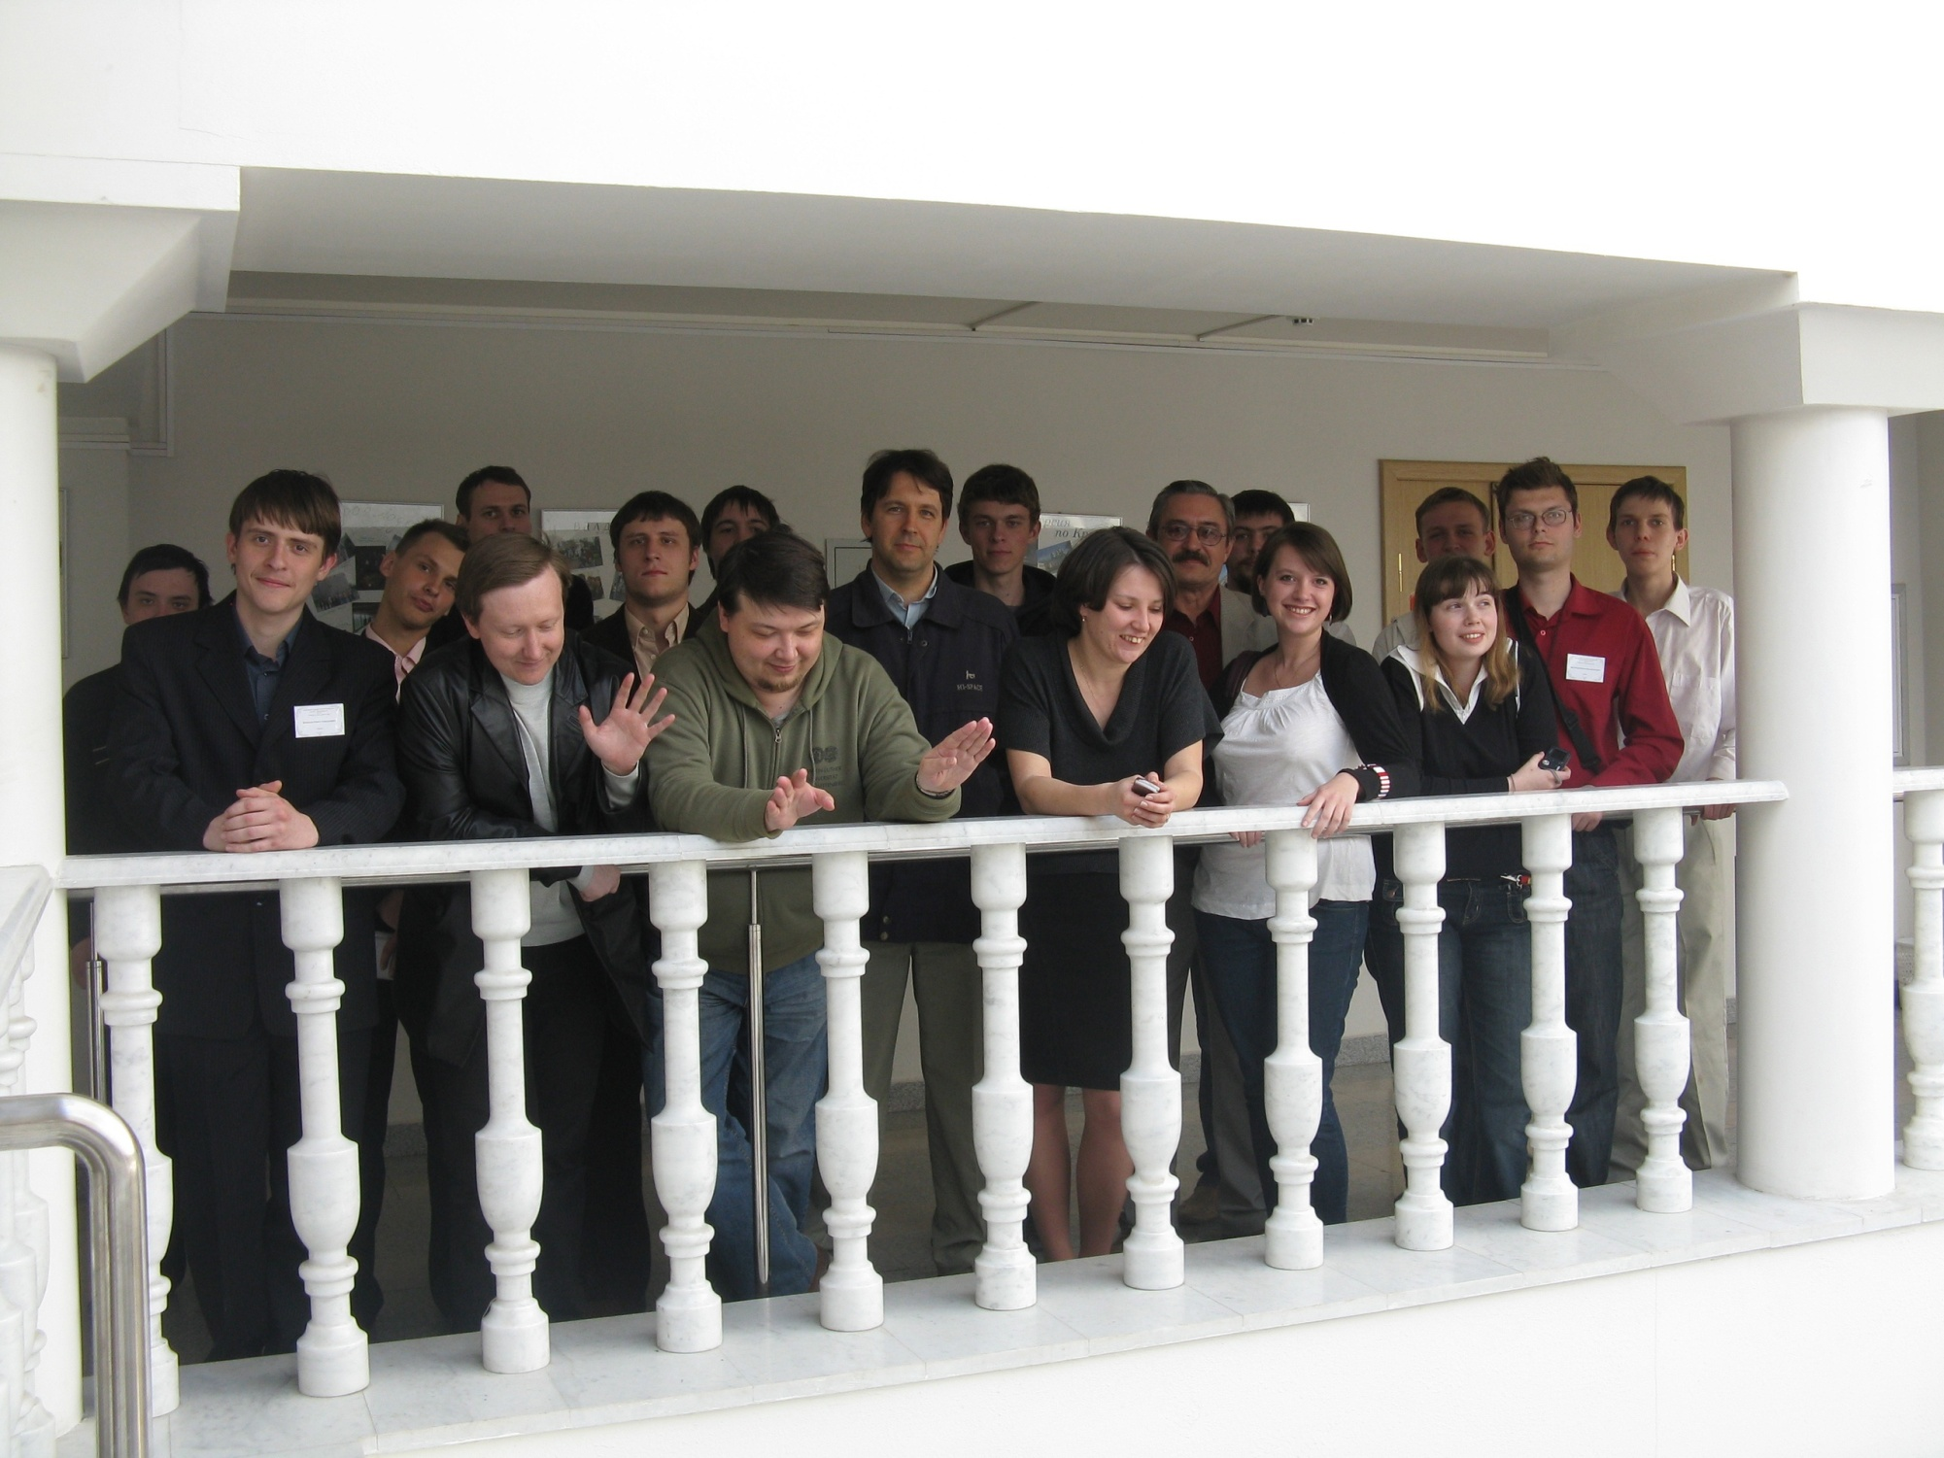
ANTIQVITAS IVVENTAE 2010

Slide 32
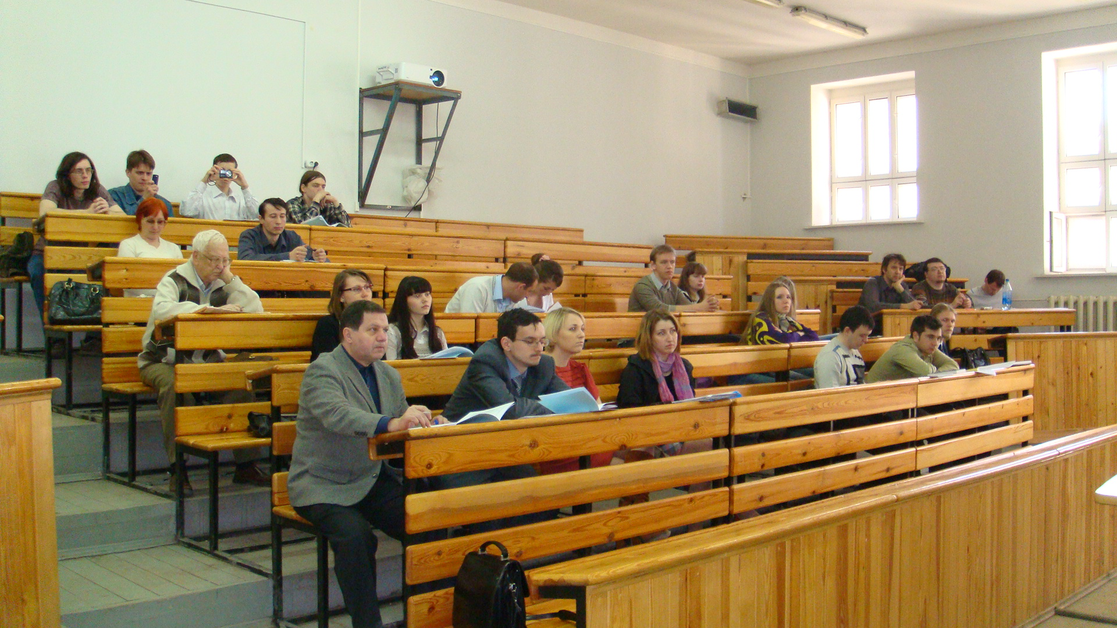
ANTIQVITAS IVVENTAE 2011

Slide 33
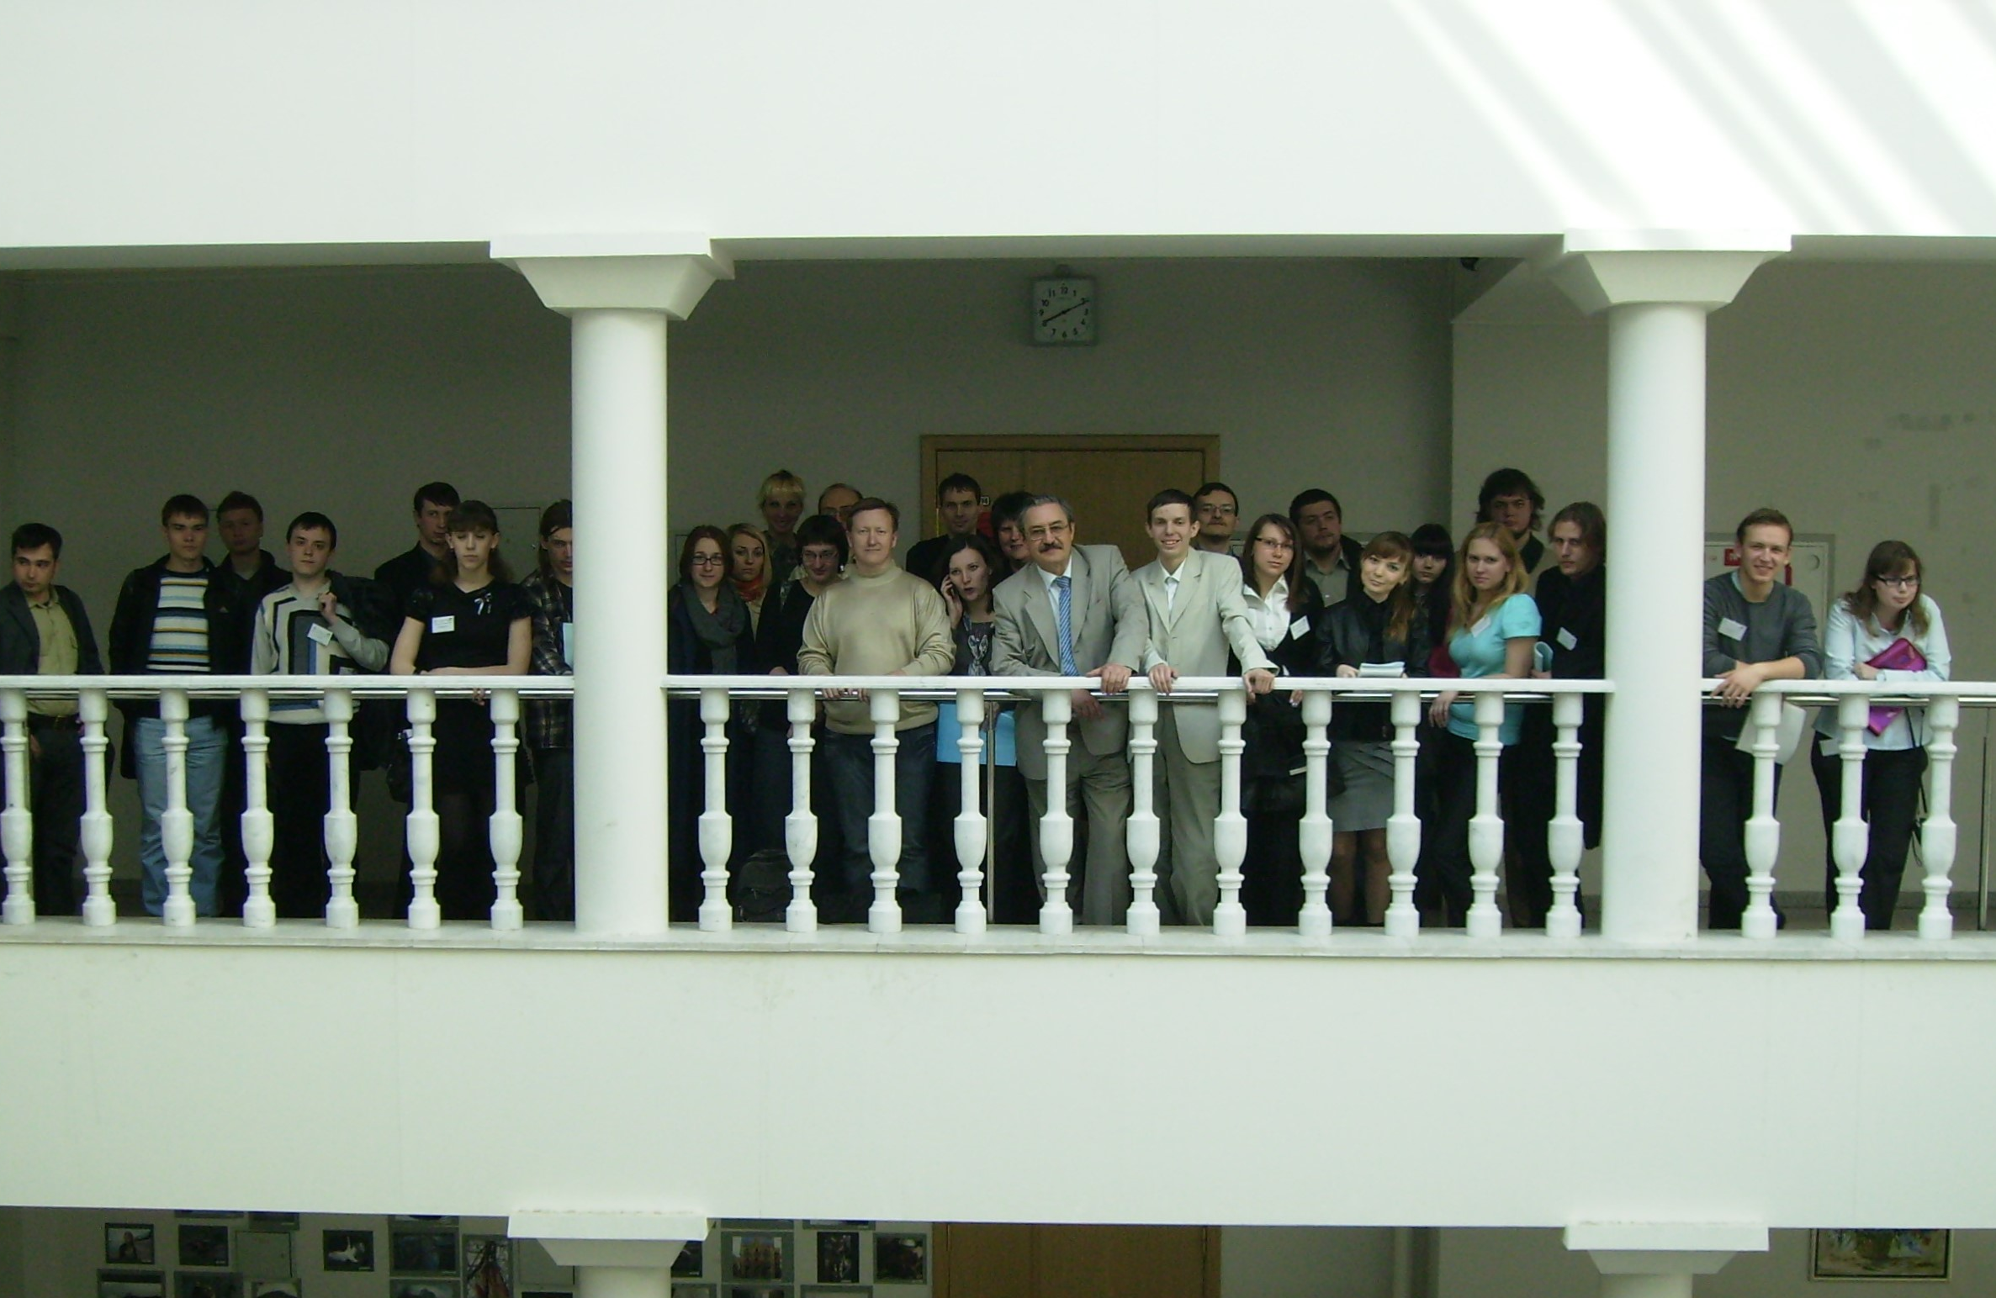
ANTIQVITAS IVVENTAE 2011

Slide 34
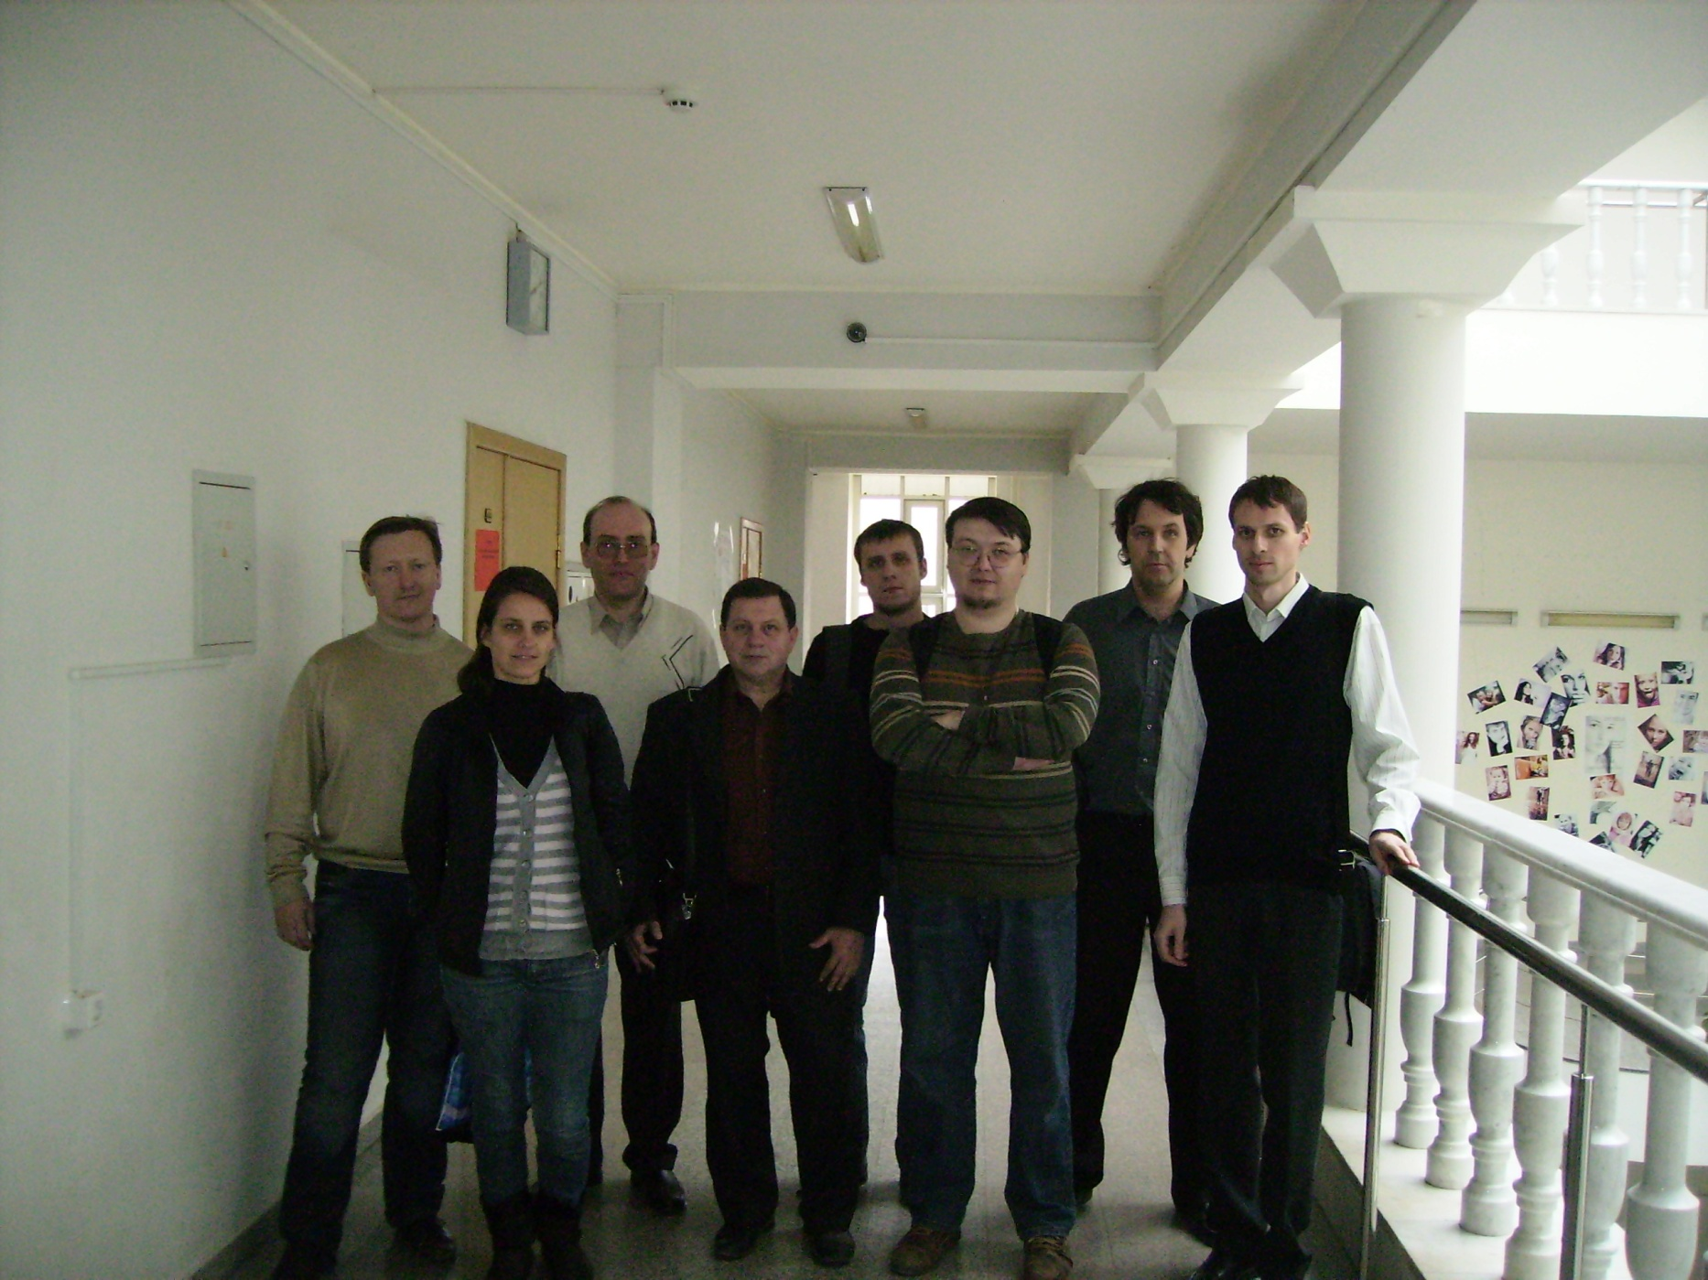
ANTIQVITAS IVVENTAE 2011

Slide 35
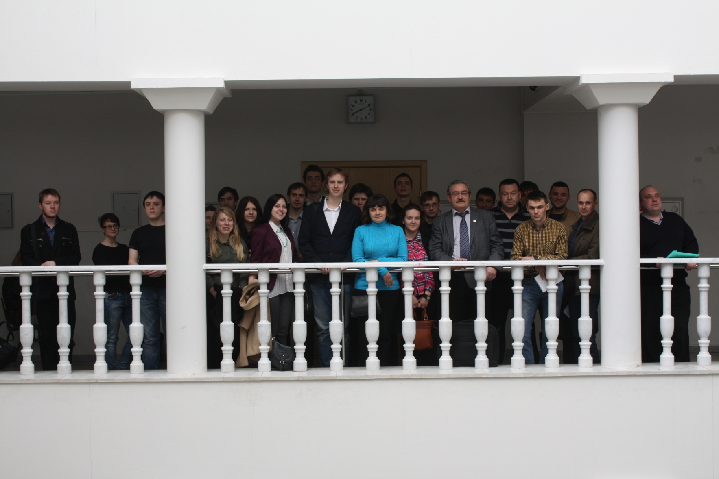
ANTIQVITAS IVVENTAE 2015

Slide 36
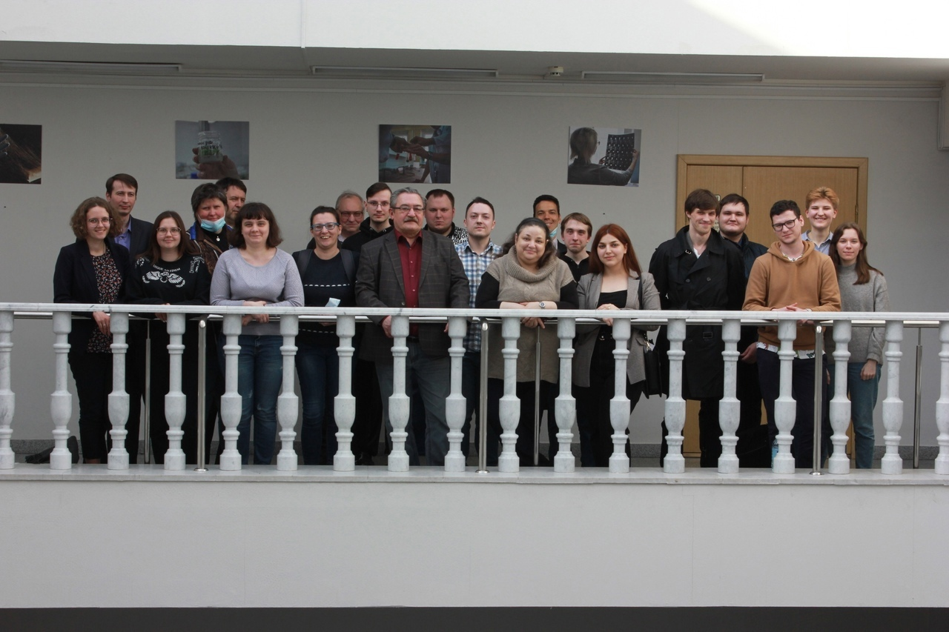
ANTIQVITAS IVVENTAE 2021

Slide 37
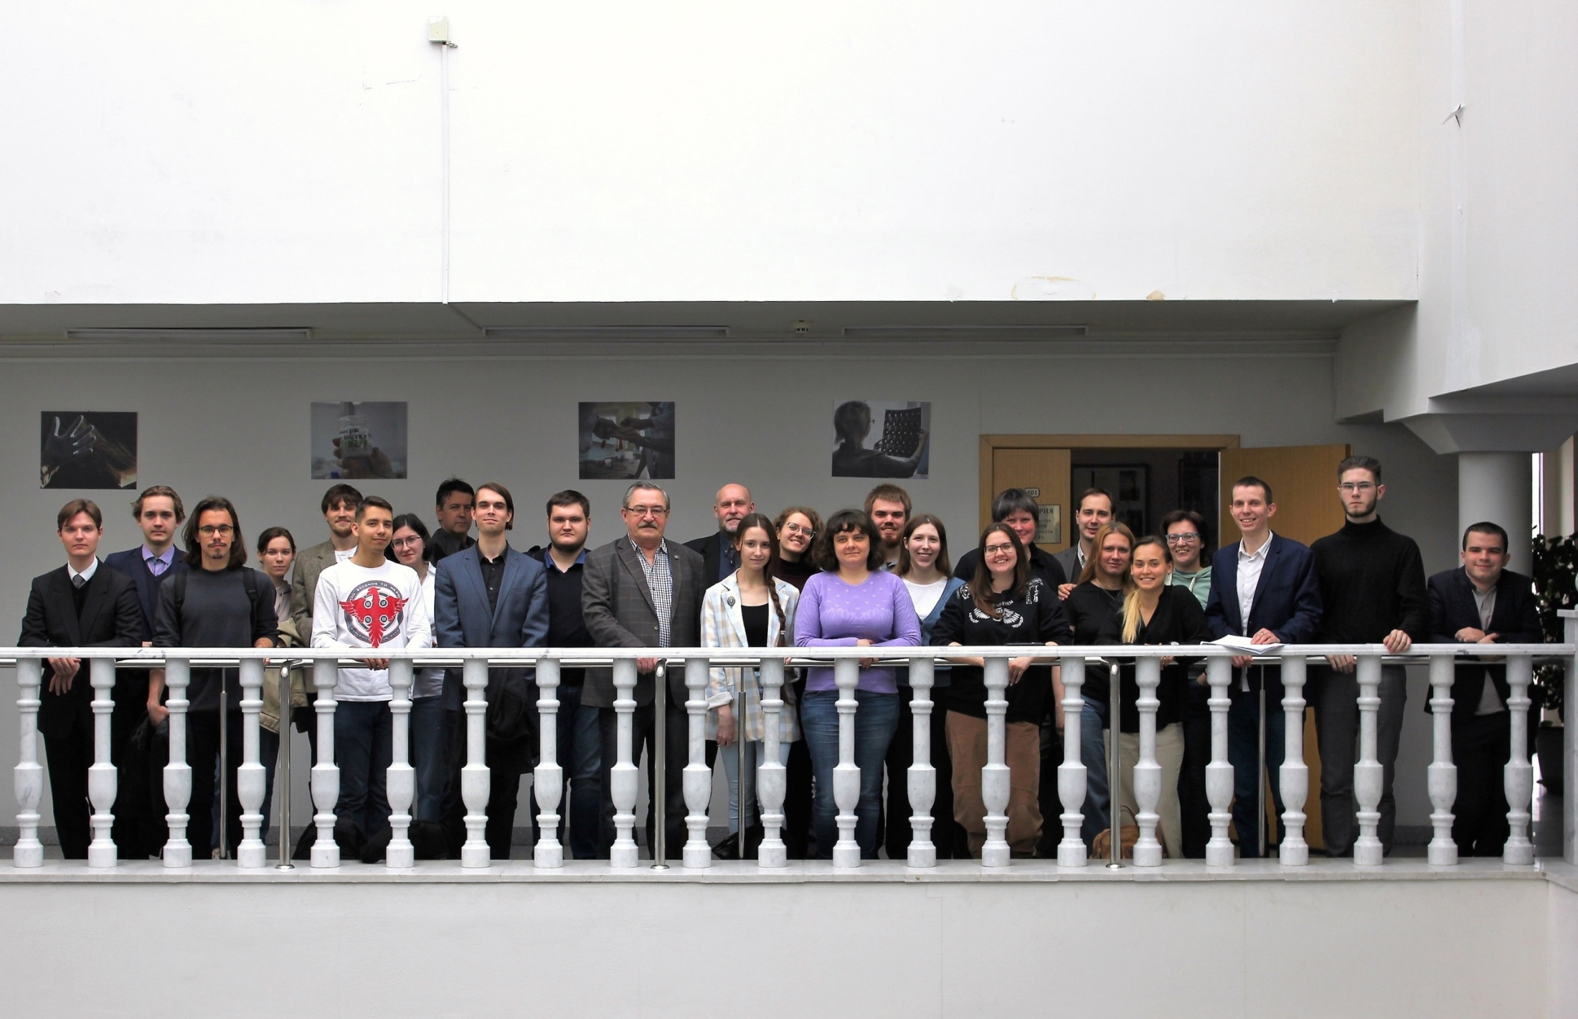
ANTIQVITAS IVVENTAE 2022

Slide 38
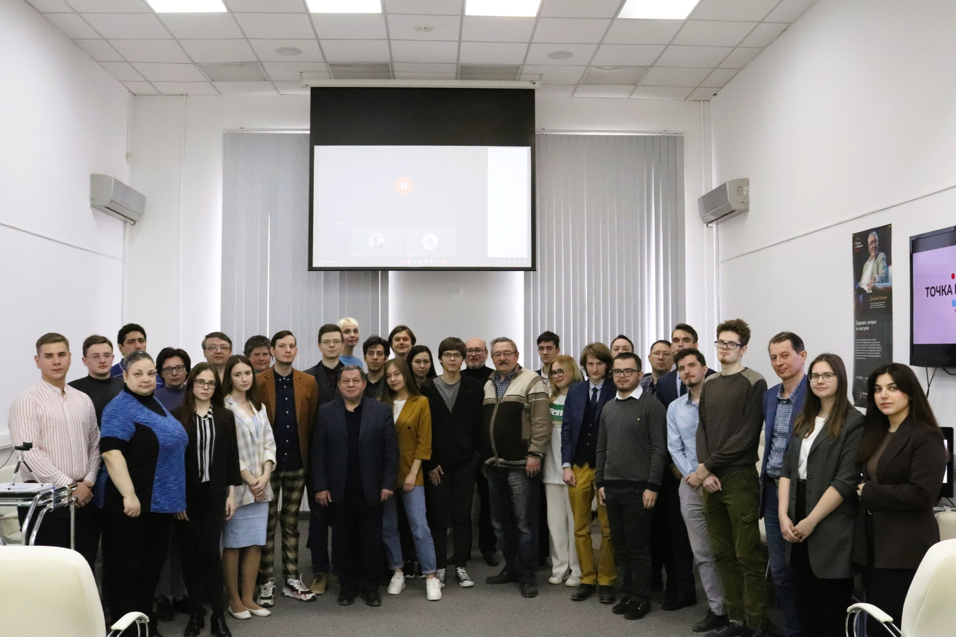
ANTIQVITAS IVVENTAE 2023

Slide 39

ANTIQVITAS IVVENTAE 2024

Slide 40
За 20 лет в рамках конференции ANTIQVITAS IVVENTAE было прочитано 769 докладов,
участниками, представляющими 4 страны и 36 городов:
Астрахань
Белгород
Владимир
Волгоград
Воронеж
Донецк
Екатеринбург
Ереван
Казань
Калуга
Керчь
Киев
Краснодар
Липецк
Минск
Москва
Нижний Новгород
Новочеркасск
Омск
Пермь
Петрозаводск
Ростов-на-Дону
Самара
Санкт-Петербург
Саратов
Симферополь
Ставрополь
Сургут
Сыктывкар
Тобольск
Тула
Харьков
Челябинск
Череповец
Юрино
Ярославль

Slide 41


Slide 42

ANTIQVITAS IVVENTAE 2011

Slide 43

ANTIQVITAS IVVENTAE 2012
В.Н. Парфенов
В.А. Леус
Ю.Н. Кузьмин
А.Б. Никольский

Slide 44

ANTIQVITAS IVVENTAE 2012
А.Б. Никольский
Р.В. Лапыренок
В.А. Леус
Ю.Н. Кузьмин

Slide 45

ANTIQVITAS IVVENTAE 2013
Ю.Н. Кузьмин
О.Л. Габелко

Slide 46

ANTIQVITAS IVVENTAE 2015
Н.И. Казаков
А.С. Сапогов
Н.Б. Чурекова

Slide 47

ANTIQVITAS IVVENTAE 2015
Т.Ю. Шашлова
Е.В. Кузнецова

Slide 48

ANTIQVITAS IVVENTAE 2021
Ю.Е. Краснобаева
А.В. Мосолкин

Slide 49

ANTIQVITAS IVVENTAE 2021
Ю.С. Веселова
А.Ю. Маркелов

Slide 50

ANTIQVITAS IVVENTAE 2024
А.В. Короленков

Slide 51

ANTIQVITAS IVVENTAE 2024
А.А. Синицын

Slide 52

ANTIQVITAS IVVENTAE 2024
А.А. Бутов
И.Ю. Соколов

